Slide 1

4. Blok
Výnosy, Náklady a jejich řízení
Nákladové funkce, Bod zvratu

Slide 2
Výnosy
Definice výnosů
Výnosy představují výkony podniku.
Hodnoty (peněžně oceněné), které podnik získal z veškerých svých činností za určité účetní období bez ohledu na to, zda v tomto období došlo k jejich inkasu
peněžní částky, které podnik získal z veškerých svých činností za určité účetní období bez ohledu na to, zda v tomto období došlo k jejich inkasu

Slide 3
Výnosy
Výnosy podniku tvoří:
provozní výnosy získané z provozně hospodářské činnosti podniku (tržby za prodej zboží, výkony – tržby za prodej vlastních výrobků a služeb, změna stavu vnitropodnikových zásob vlastní výroby, aktivace),
finanční výnosy - vznikají při pohybu peněz, získané z finančních investic, cenných papírů, vkladů a účastí,
  mimořádné výnosy vznikají nenadále, např. přijaté náhrady od pojišťovny ze škod, přebytek peněz v pokladně atd.

Slide 4
Výnosy
Hlavním představitelem výnosů jsou Tržby
tržby z prodeje vyrobených výrobků a poskytnutých služeb,
tržby z prodeje nakupovaného zboží,
tržby za prodané zásoby materiálu, nepotřebné stroje a jiné zařízení,
tržby za prodané patenty, licence apod.
Tržby z prodeje CP atd.

Slide 5
TRŽBY
Jsou rozhodující složkou výnosů a hlavním finančním zdrojem podniku (po jejich inkasu), který slouží k úhradě jeho nákladů, daní, výplatě dividend, rozšířené reprodukci apod.
Výpočet tržeb: Cena × fyzické množství
T = p*q
další faktory ovlivňující tržby a výši jejich inkasa – např. měnový kurz, způsob a doba úhrady faktur atd.
Vznik tržeb:
  Tržba vzniká okamžikem dokončení (realizace) činnosti firmy-výnosy se uznávají v okamžiku vyskladnění výrobků či zboží nebo poskytnutí služby.
  Výnosy zahrnují též změnu zásob vlastní výroby a tzv. aktivaci, jež rovněž nejsou peněžní příjmy.

Slide 6
TRŽBY
Ukázka výpočtu:
Vypočtěte celkové tržby firmy, jestliže objem vyrobené produkce činil 11 400 ks a cena za jednotku produkce byla
40 Kč.
Řešení: 11 400 x 40 = 456 00 Kč
Vypočtěte celkové tržby firmy, jestliže objem vyrobené produkce činil u výrobku A 150000 ks za cenu 48 Kč/ks, u výrobku B 1500 ks za cenu 3200 Kč/ks a u výrobku C 6890 ks za cenu 500 Kč/ks.
Řešení:150000x48+1500x3200+6890x500= 15 295 000 Kč

Slide 7
TRŽBY
Plánování tržeb - stanovení předpokládaného prodeje a příjmů za rok
Komoditní plán - podle druhu výrobků
Teritoriální plán - podle oblastí
Podle zákazníků, atd.
Základní možnosti zvýšení tržeb
  Zvýšení ceny
  Zvýšení objemu prodávaného množství
Další faktory ovlivňující výši tržeb
  Zvyšování kvality výrobků a jejich tech. úrovně
  Zavádění nových výrobků
  Zlepšování servisu
  Reklama apod.

Slide 8
Příjmy
Ale pozor… je nutné rozlišovat
Výnosy vs. příjmy !!
Příjem: představuje přírůstek peněžních prostředků
Příklad:
Tržby x příjem peněz na běžný účet z úvěru

Slide 9
Výnosy vs. příjmy
Pozor na záměnu pojmů výnos, tržba, příjem!
Může nastat situace, kdy všechny tří pojmy splývají ve stejném okamžiku např. tržba inkasovaná v hotovosti.
Může ale nastat situace, kdy každý z těchto pojmů nastává v jiném časovém okamžiku např.:
  vyrobením výrobku vzniká firmě výnos,
  tržba vzniká až v okamžiku prodeje,
  příjem vzniká v okamžiku platby.

Slide 10
Náklady
Definice
Peněžně oceněná spotřeba výrobních faktorů včetně veřejných výdajů, která je vyvolána tvorbou podnikových výnosů – ekonomická teorie
jsou peněžní hodnoty, které podnik účelně vynaložil (spotřeboval) na získání (dosažení) výnosů.
spotřeba hodnot v daném období zachycená v účetnictví – účetní pojetí
Ve finančním účetnictví se nákladem rozumí snížení ekonomického prospěchu během účetního období ve formě poklesu hodnoty aktiv nebo zvýšení závazků, jehož následkem je snížení vlastního kapitálu jinou formou než jeho rozdělením (vyplacením) vlastníkům.
Základní charakteristika:
Náklady vždy musí souviset s výnosy příslušného období
Musí být zajištěna věcná a časová shoda výnosů a nákladů s vykazovaným obdobím

Slide 11
Náklady
Náklady podniku tvoří:
běžné provozní náklady (spotřeba materiálu a energie, osobní náklady),
odpisy dlouhodobého majetku,
ostatní provozní náklady,
finanční náklady (úroky a jiné finanční náklady),
mimořádné náklady (např. dary, mimořádné odměny).
Příklady nákladů:
Spotřeba materiálu, spotřeba energie, náklady na služby (telekomunikace, servis, strážní služba, pojištění atd.)
Osobní náklady (mzdové náklady, sociální a zdravotní pojištění placené zaměstnavatelem, atd.)

Slide 12
Náklady
Ale pozor… je nutné rozlišovat
Náklady vs. výdaje !!
Výdaj: pouze úbytek peněžních prostředků
Příklad:
Odpisy x nákup dlouhodobého majetku
Spotř. materiálu ve výrobě x úhrada faktury za dodaný materiál

Slide 13
Příklad č. 1
Podnik vykonal při své činnosti tyto hodnotové operace:
úhrada faktury za dodaný materiál,
nákup PHM (zaplaceno hotově),
výdej materiálu do spotřeby,
tržby za prodej výrobků (vydaná faktura),
předplatné časopisu Ekonomika a finance na běžný rok (placeno hotově),
výplata mezd v den, který je určený jako výplatní termín,
splátky leasingové smlouvy,
zaúčtování faktury za telefonní hovory,
DPH zaplaceno finančnímu úřadu (placeno z BÚ),
koupena dálniční známka do zahraničí (zaplaceno hotově)
škody vyčíslené a zanesené do protokolu, vzniklé v důsledku živelné pohromy,
výrobky prodané v podnikové prodejně za hotové,
dodavatelsky provedena oprava výrobní haly (přijatá faktura),
nájemné za kancelářské prostory (placené z BÚ),
materiál přijatý na sklad (došlá faktura+dodací list),
inkaso peněz od odběratelů,
kurzová ztráta z důvodu změny kurzu při prodeji výrobků,
zaplacena splátka bankovního úvěru (placeno z BÚ)
nákup osobního auta (dodavatelská faktura, splatnost 60 dní),
odpisy osobního auta.
Rozlište, které z uvedených položek v podniku jsou náklady a které jsou výdaje (případně oboje)

Slide 14
Náklady
Klasifikace nákladů
třídění ve výkazu zisků a ztrát – provozní náklady, finanční náklady a mimořádné náklady,
podle nákladových druhů (druhové členění),
účelové členění nákladů
  podle místa a vzniku odpovědnosti (tj. podle vnitropodnikových útvarů)
  podle položek kalkulačního vzorce (kalkulační členění)
podle závislosti na změnách objemu výroby (variabilní a fixní)
náklady v manažerském (ekonomickém) pojetí

Slide 15
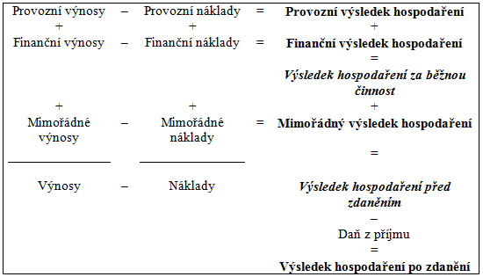
1. Členění dle výkazu zisku a ztrát
VÝSLEDEK HOSPODAŘENÍ (VH) V - N

Slide 16
1. Členění dle výkazu zisku a ztrát
VÝSLEDEK HOSPODAŘENÍ (VH) V - N
Základní třídění výnosů a nákladů nově od r. 2016
provozní výnosy – provozní náklady = provozní výsledek
+ + +
finanční výnosy – finanční náklady = finanční výsledek
⎯⎯⎯⎯⎯⎯⎯⎯⎯⎯⎯⎯⎯⎯⎯⎯⎯⎯
výnosy – náklady = výsledek hospodaření před zdaněním

Slide 17
2. Druhové třídění nákladů
roztřídění nákladů do skupin spojených s činností jednotlivých výrobních faktorů (materiál, práce, investiční majetek)
náklady vynaložené na prodané zboží,
výkonová spotřeba (spotřeba materiálu, surovin a energie)
náklady na externí služby (opravy a udržování, servis, nájemné, dopravné, pojištění, telekomunikace atd.)
osobní náklady (mzdové náklady, náklady na SZP,…),
daně a poplatky mající povahu provozních nákladů (daň z nemovitostí, silniční daň apod., ne DzPPO),
odpisy DHM a DNM,
zůstatková cena prodaného DHM a materiálu,
změna stavu rezerv a opravných položek v provozní oblasti a komplexních nákladů příštích období,
ostatní provozní náklady,
finanční náklady (úroky z úvěru, bankovní poplatky),
mimořádné náklady.

Slide 18
2. Druhové třídění nákladů
Význam:
  je důležité pro finanční účetnictví a pro finanční a jiné analýzy (výpočet zisku, ukazatele hodnoty přidané zpracováním, analýzy dílčích nákladovostí, aj.).
  umožňuje zjistit, jakou část z nákladů tvoří materiálové náklady a odměny pracovníků, a to absolutně i relativně.
  změny ve vztahu nákladových druhů odrážejí změny v charakteru výroby a v podmínkách práce podniku.
  Externí (prvotní), které vznikají stykem podniku s jeho okolím, nebo s jeho zaměstnanci.
  Interní (druhotné) náklady vznikají spotřebou vnitropodnikových výkonů např. výrobou elektrické energie pro vlastní spotřebu.

Slide 19
Do roku 2016
ÚČTOVÁ TŘÍDA 5-NÁKLADY
50-Spotřebované nákupy
501-Spotřeba materiálu
502-Spotřeba energie
503-Spotřeba ostatních neskladovatelných dodávek
504-Prodané zboží
51-Služby
511-Opravy a udržování
512-Cestovné
513-Náklady na reprezentaci
518-Ostatní služby
52-Osobní náklady
521-Mzdové náklady
523-Odměny členům orgánů společnosti a družstva
524-Zákonné sociální pojištění
53-Daně a poplatky
531-Daň silniční
532-Daň z nemovitostí
538-Ostatní daně a poplatky
54-Jiné provozní náklady
541-Zůstatková cena prodaného dlouhodobého nehmotného a hmotného majetku
542-Prodaný materiál
543-Dary
548-Ostatní provozní náklady
55-Odpisy, rezervy, komplexní náklady příštích období a opravné položky provozních nákladů
551-Odpisy dlouhodobého nehmotného a hmotného majetku
554-Tvorba a zúčtování ostatních rezerv
56-Finanční náklady
561-Prodané cenné papíry a podíly
562-Úroky
563-Kursové ztráty
57-Rezervy a opravné položky finančních nákladů
574-Tvorba a zúčtování finančních rezerv
579-Tvorba a zúčtování opravných položek ve finanční činnosti
58-Mimořádné náklady
581-Náklady na změnu metody
582-Škody
59-Daně z příjmů a převodové účty
591-Daň z příjmů z běžné činnosti - splatná

Slide 20
OD roku 2016
ÚČTOVÁ TŘÍDA 5-NÁKLADY
50-Spotřebované nákupy
501-Spotřeba materiálu
502-Spotřeba energie
503-Spotřeba ostatních neskladovatelných dodávek
504-Prodané zboží
51-Služby
511-Opravy a udržování
512-Cestovné
513-Náklady na reprezentaci
518-Ostatní služby
52-Osobní náklady
521-Mzdové náklady
523-Odměny členům orgánů společnosti a družstva
524-Zákonné sociální pojištění
53-Daně a poplatky
531-Daň silniční
532-Daň z nemovitostí
538-Ostatní daně a poplatky
54-Jiné provozní náklady
541-Zůstatková cena prodaného dlouhodobého nehmotného a hmotného majetku
542-Prodaný materiál
543-Dary
548-Ostatní provozní náklady
549 - Manka a škody z provozní činnosti
55-Odpisy, rezervy, komplexní náklady příštích období a opravné položky provozních nákladů
551-Odpisy dlouhodobého nehmotného a hmotného majetku
554-Tvorba a zúčtování ostatních rezerv
56-Finanční náklady
561-Prodané cenné papíry a podíly
562-Úroky
563-Kursové ztráty
57-Rezervy a opravné položky finančních nákladů
574-Tvorba a zúčtování finančních rezerv
579-Tvorba a zúčtování opravných položek ve finanční činnosti
58- Změna stavu zásob vlastní činnosti a aktivace
581- Změna stavu nedokončené výroby
585-Aktivace materiálu a zboží
59-Daně z příjmů a převodové účty
591-Daň z příjmů z běžné činnosti - splatná

Slide 21
Nákladové a výnosové druhy
Činnost | Náklady | Výnosy
PROVOZNÍ (50-55; 60-64) | 50 – Spotřebované nákupy 51 – Služby 52 – Osobní náklady 53 – Daně a poplatky 54 – Jiné provozní náklady 55 – Odpisy, rezervy | 60 – Tržby za vlastní výkony a zboží 61 – Změny stavu zásob vlastní činnosti 62 – Aktivace 64 – Jiné provozní výnosy
FINANČNÍ (56-57; 66) | 56 – Finanční náklady 57 – Rezervy a opravné položky ve fin. oblasti | 66 – Finanční výnosy
MIMOŘÁDNÁ (58; 68) | 58 – Mimořádné náklady | 68 – Mimořádné výnosy
58 – Změna stavu zásob (+/-) a Aktivace (-)

Slide 22
Výkaz zisku a ztráty do 2016 (1)
I. | Tržby za prodej zboží
A. | Náklady na prodané zboží
 | Obchodní marže (I – A)
II. | Výkony
B. | Výkonová spotřeba (materiál, energie, služby)
 | Přidaná hodnota (OM + II – B)
C. | Osobní náklady
D. | Daně a poplatky
E. | Odpisy dlouhodobého ne(hmotného) majetku
III. | Tržby z prodeje dlouhodobého majetku a materiálu
F. | Zůstatková cena prodaného DM a materiálu
IV. | Zúčtování rezerv a časového rozlišení provozních výnosů
G. | Tvorba rezerv a časového rozlišení provozních nákladů
V. | Zúčtování opravných položek do provozních výnosů

Slide 23
Výkaz zisku a ztráty do 2016 (2)
H. | Zúčtování opravných položek do provozních nákladů
VI. | Ostatní provozní výnosy
I. | Ostatní provozní náklady
VII. | Převod provozních výnosů
J. | Převod provozních nákladů
 | PROVOZNÍ VÝSLEDEK HOSPODAŘENÍ
VIII. | Tržby z prodeje cenných papírů a podílů
K. | Prodané cenné papíry a podíly
IX. | Výnosy z dlouhodobého finančního majetku
X. | Výnosy z krátkodobého finančního majetku
L. | Náklady z finančního majetku
XI. | Výnosy z přecenění majetkových cenných papírů

Slide 24
Výkaz zisku a ztráty do 2016 (3)
M. | Náklady z přecenění majetkových cenných papírů
XII. | Zúčtování rezerv do finančních výnosů
N. | Tvorba rezerv na finanční náklady
XIII. | Zúčtování opravných položek do finančních výnosů
O. | Zúčtování opravných položek do finančních nákladů
XIV. | Výnosové úroky
P. | Nákladové úroky
XV. | Ostatní finanční výnosy
Q. | Ostatní finanční náklady
XVI. | Převod finančních výnosů
R. | Převod finančních nákladů
 | FINANČNÍ VÝSLEDEK HOSPODAŘENÍ

Slide 25
Výkaz zisku a ztráty do 2016 (4)
S. | Daň z příjmů za běžnou činnost
 | VÝSLEDEK HOSPODAŘENÍ ZA BĚŽNOU ČINNOST
XVII. | Mimořádné výnosy
T. | Mimořádné náklady
U. | Daň z příjmů z mimořádné činnosti
 | MIMOŘÁDNÝ VÝSLEDEK HOSPODAŘENÍ
W. | Převod podílu na výsledku hospodaření společníkům
 | VÝSLEDEK HOSPODAŘENÍ ZA ÚČETNÍ OBDOBÍ

Slide 26
Výkaz zisku a ztráty nově od 2016

Slide 27
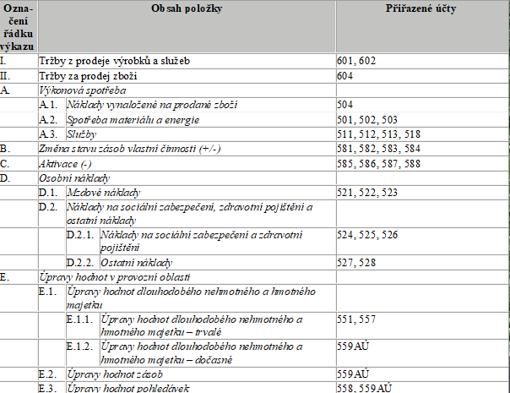

Slide 28
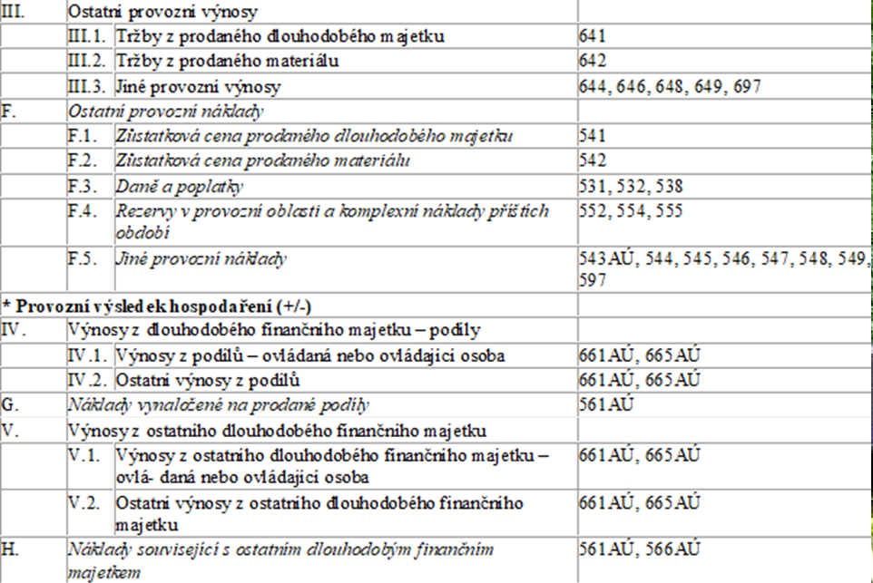

Slide 29
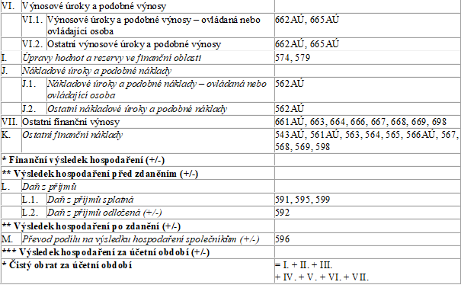

Slide 30
Všimněte si!
Zmizela položka „Obchodní marže“ i „Přidaná hodnota“ – přitom se jedná o základní ukazatele tvorby hodnoty podniku a také národohospodářského ukazatele HDP!
Došlo ke zrušení mimořádného výsledku hospodaření (přesun položek do provozní oblasti) – to lze vnímat jako zjednodušení oproti minulému stavu
Změna zachycování položek Aktivace (materiálu, majetku atd.) a Změny stavu (např. zásob NV, či hotových výrobků)

Slide 31
Příklad č. 2
Určete u každého následujícího nákladu, zda se jedná o provozní či finanční (z pohledu zachycení v účetnictví a ve výsledovce).
 | Provozní | Finanční
odpisy dlouhodobého majetku
úroky
daně a poplatky
osobní náklady
náklady na prodané zboží
prodané cenné papíry
škody na majetku v důsledku povodní
zůstatková cena prodaného majetku
oprava stroje
tvorba rezerv na kurzové ztráty
právní služby
náklady na materiál

Slide 32
3. Účelové třídění nákladů
A. podle místa vzniku a odpovědnosti
náklady výrobní a nevýrobní činnosti
  Jednicové – souvisí přímo s určitým výkonem, jdou určit na jednotku výkonu
  Režijní – souvisí s výrobou jako celkem, nelze je přímo určit na jednotku výkonu
Sledování nákladů podle nákladových středisek

Slide 33
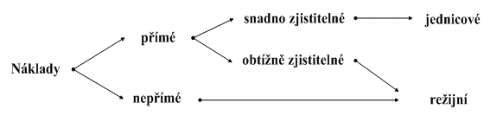
3. Účelové třídění nákladů
B. Kalkulační členění nákladů
říká nám, na co byly náklady vynaloženy
  přímé – přímo souvisí s určitým druhem výkonu (jednicové)
  nepřímé – souvisí s více druhy výkonů a zabezpečují výrobu jako celek (režijní které s daným výrobkem přímo nesouvisí)

Slide 34
Příklad č. 3
(přímé a nepřímé náklady)
Určete, zda se jedná o přímý náklad nebo o náklad nepřímý (tiskárna):
odpisy lisovny,
spotřeba papíru při výrobě knih,
mzdy dělníků (tiskařů)
mzdy vedení společnosti,
spotřeba kancelářského papíru,
propagace značky
spotřeba energie k pohonu výrobních strojů,
náklady na úklid skladu materiálu,
kursovní ztráty,
sociální pojištění
telefonní poplatky.

Slide 35
4. Členění nákladů v závislosti na změnách objemu výroby
(členění z pohledu manažerského účetnictví)
variabilní – se změnou objemu výroby se mění i celkové variabilní náklady. (variabilní náklady na 1 výrobek zůstávají neměnné) - patří sem jednicové a část přímo přiřaditelných režijních nákladů (materiál, přímé mzdy, elektrická energie spotřebovaná jedním konkrétním strojem např. za hodinu atd.)
fixní – se změnou objemu výroby se celkové fixní náklady nemění, zůstávají stále stejné. V případě, že je rozpočítáme na jednotlivé výrobky, pak fixní náklady s růstem objemu výroby klesají, hovoříme o tzv. degresi fixních nákladů. Patří sem velká část režijních nákladů, odpisy, administr. náklady, nájemné, pojištění, úroky z půjček atd.

Slide 36
Zamyšlení nad fixními a variabilními náklady
Představte si, že chcete posekat svou zahradu a nemáte sekačku. V půjčovně je jednotné půjčovné 1000 Kč/den. Průměrná spotřeba sekačky je 2 litry nafty za hodinu (1 litr nafty = 35 Kč). K posekání Vaší zahrady potřebujete zhruba 3 hodiny.
  Jaké budou Vaše náklady na posekání zahrady?
  Jak můžete tyto náklady za daných podmínek snížit?
  Dále si představte, že si sekáním trávy příležitostně vyděláváte (a sekačku si pokaždé půjčujete). O co se budete z hlediska nákladů snažit?
Proč myslíte, že v restauraci obvykle zaplatíte za ½ porci jídla minimálně 2/3 ceny a nikoliv ½ ceny?
1000 + 2*3*35= 1210
Půjčím si se sousedem na půl, potom každý: 500 + 2*3*35= 710
Notes:
Náklady = 1000 + 2 * 3 * 30 = 1180 Kč
Snížit je mohu, pokud se dohodnu např. se sousedem a sekačku si půjčíme dohromady. Pokud má stejnou zahradu, pak každý zaplatíme jen 680 místo 1180 Kč.
Pokud podnikám, budu se snažit o co nejvyšší využití sekačky a pronajímat si ji pokud možno jen tehdy, když mám zakázky.

Slide 37
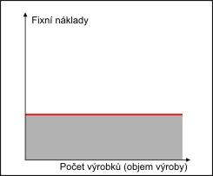
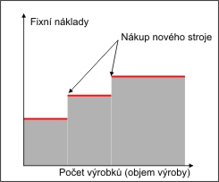
4. Členění nákladů v závislosti na změnách objemu výroby
Fixní náklady
Vznikají i když se nic nevyrábí!
Jejich změna je vždy skoková!

Slide 38
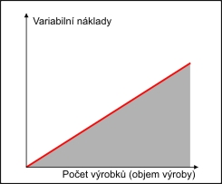
4. Členění nákladů v závislosti na změnách objemu výroby
Variabilní náklady
Přímo souvisí s množstvím výroby!
Variabilní náklady nám „padají přímo do ceny výrobků“. Patří sem zejména:
polotovary, přímý materiál a suroviny pro výrobu
mzdy výrobních (realizačních) pracovníků
přímé výrobní kooperace
logistické náklady (především doprava materiálu a hotových výrobků)
přímo spotřebované nástroje
přímé energie na provoz strojů

Slide 39
Průběh (vývoj) fixních, variabilních a celkových nákladů při růstu produkce
Celkové (lineární) náklady
Kč
Nadproporcionální var. náklady
(např. přetěžováním kapacit - vlastních či dodavatelů)
Při tomto objemu produkce byla naplněna kapacita nějakého vstupu (montážní linky, výrobních prostor,…) a FN tedy „skokově“ vzrostou.
S dalším zvyšováním produkce již zůstávají FN stejné až do dalšího naplnění kapacity.
Proporcionální (lineární) VN
Podproporcionální var. náklady
(např. díky množstevním slevám od dodavatelů)
Fixní náklady
0
Objem produkce
Růst variabilních nákladů je často nelineární, a to např. z důvodu různého stupně využívání jednotlivých položek variabilních nákladů výrobcem

Slide 40
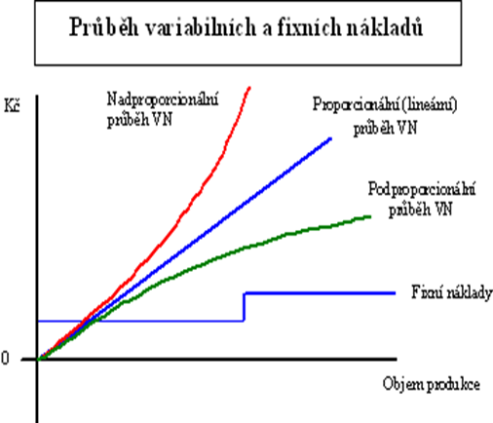
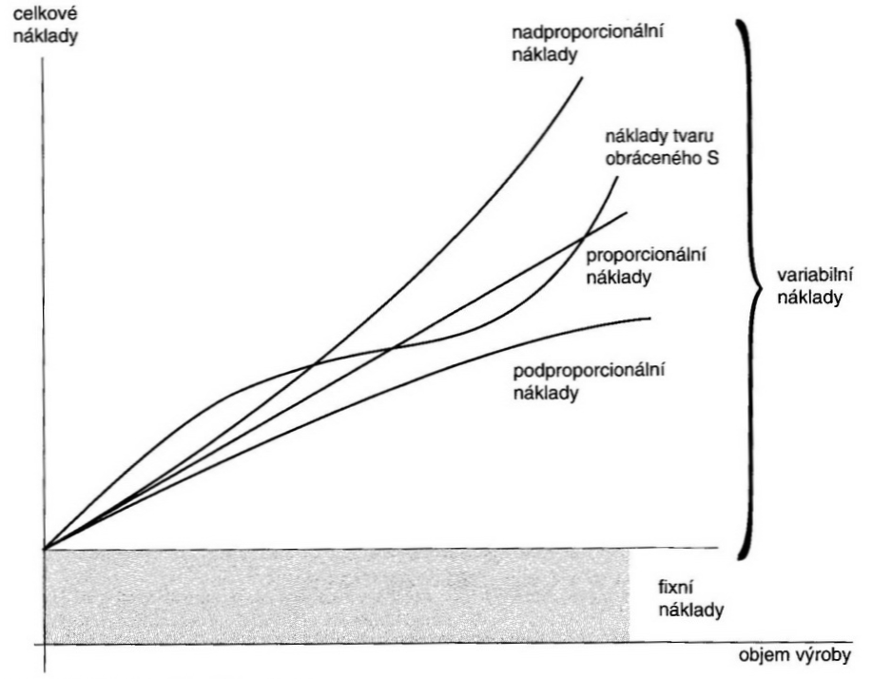
4. Členění nákladů v závislosti na změnách objemu výroby
Variabilní náklady

Slide 41
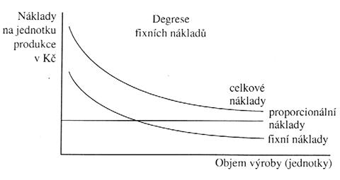
4. Členění nákladů v závislosti na změnách objemu výroby
Průběh jednotkových nákladů

Slide 42
Příklad 4
V podniku na výrobu kontejnerů byly zaúčtovány v průběhu měsíce tyto položky:
Výplata podílů na zisku společníků s.r.o. 40 000,- Kč
Spotřeba benzínu pro auto ředitele 3 000,- Kč
Faktura za služby strážní organizace 25 000,- Kč
Tržby za prodej hotových výrobků 395 000,- Kč
Nákup plechu 100 000,- Kč
Spotřeba elektrod 10 000,- Kč
Spotřeba plechu 100 000,- Kč
Mzdy výrobních pracovníků 70 000,- Kč
Spotřeba teplé vody 5 000,- Kč
Spotřeba el. energie v dílně 30 000,- Kč
Odpisy výrobního zařízení 25 000,- Kč
Odměny administrativním pracovníkům 20 000,- Kč
Na základě vyčíslených položek vypočítejte celkové, fixní a variabilní náklady, příp. vylučte položky, které nejsou náklady. Své řešení podle jednotlivých položek zdůvodněte.
Notes:
Řešení:
Celkové náklady (1-6,8,9,12)……..288 000, VN (1,2,4,12)……………………...210 000
FN (3,5,6,8,9)………………………78 000

Slide 43
5. Náklady v manažerském (ekonomickém) pojetí
Pracuje se s ekonomickými náklady (skutečné, relevantní), které ve srovnání s účetními náklady zahrnují také tzv. oportunitní (alternativní) náklady.
Explicitní náklady – podnik je platí za nakoupené (a spotřebované) výrobní zdroje, nájemné, použití cizího kapitálu apod.
Implicitní náklad – nemají formu peněžních výdajů, obtížně vyčíslitelné, k měření se používá oportunitních nákladů, např. ušlá mzda podnikatele, úroky z vkladu apod.

Slide 44
Ukázka: členění nákladů
Ve firmě KOPÍRKA, která vyrábí kancelářskou techniku, rozčleňte náklady podle následujících hledisek:
1) náklady na výrobu (V), prodej (P), správu (S)
2) náklady fixní (F) nebo variabilní (V)
3) náklady přímé (P) a nepřímé (N)
4) náklady jednicové (J) a režijní ( R )

Slide 45
Položka | V,P,S | F, V | P, N | J, R
Spotřeba energie k pohonu výrobního zařízení používaného při montáži skenerů
Životní pojištění vrcholového managementu
Provize Placené zaměstnancům střediska Prodej na základě realizovaného objemu prodeje
Náklady na zpracování návodů k používání jednotlivých výrobků
Vytištění návodů k používání
Mikroprocesory montované do kalkulaček
Inzerce na barevnou kopírku v časopise
Karton používaný ke zhotovení krabic na výrobky
Náklady na pohoštění zákazníků
Náklady na teplo v budovách společnosti
Mzdy zaměstnanců montáže (ve výrobě)
Oleje a obdobné přípravky používané k údržbě výrobního zařízení
Správa firemní sítě
Nálady na tel. Linku v zákaznickém centru
Ochranné pracovní pomůcky ve výrobě
Roční odměna vyplácená zam. výroby při splnění konkrétních kritérií
Mzdové náklady zaměstnanců, kteří provádějí instalaci přístrojů u zákazníka
Výkonové odpisy speciálních nástrojů používaných při instalaci
Doprava materiálu a součástek pro výrobu
Pronájem výstavní plochy

Slide 46
Položka | V,P,S | F, V | P, N | J, R
Spotřeba energie k pohonu výrobního zařízení používaného při montáži skenerů | V | V | P | J
Životní pojištění vrcholového managementu | S | F | N | R
Provize Placené zaměstnancům střediska Prodej na základě realizovaného objemu prodeje | P | V | P | J
Náklady na zpracování návodů k používání jednotlivých výrobků | P | F | N | R
Vytištění návodů k používání | P | V | P | J
Mikroprocesory montované do kalkulaček | V | V | P | J
Inzerce na barevnou kopírku v časopise | P | F | N | R
Karton používaný ke zhotovení krabic na výrobky | P | V | P | J
Náklady na pohoštění zákazníků | P | F | N | R
Náklady na teplo v budovách společnosti | V,P,S | F | N | R
Mzdy zaměstnanců montáže (ve výrobě) | V | V | P | J
Oleje a obdobné přípravky používané k údržbě výrobního zařízení | V | V | N (P) | R
Správa firemní sítě | S | F | N | R
Nálady na tel. Linku v zákaznickém centru | P | F | N | R
Ochranné pracovní pomůcky ve výrobě | V | F | N | R
Roční odměna vyplácená zam. výroby při splnění konkrétních kritérií | V | F | N | R
Mzdové náklady zaměstnanců, kteří provádějí instalaci přístrojů u zákazníka | V P | V F (SF) | P N | J R
Výkonové odpisy speciálních nástrojů používaných při instalaci | P | V | P | J
Doprava materiálu a součástek pro výrobu | V | V | P | R
Pronájem výstavní plochy | P | F | N | R

Slide 47
Různé kategorie nákladů
Celkové náklady (N) – veškeré náklady vynaložené na celkový objem produkce.
Průměrné (jednotkové) náklady (Nj, n) – náklady na jednotku produkce
Haléřový ukazatel nákladovosti (h) – počítáme, je-li objem produkce vyjádřen v Kč (Q), (při nestejnorodé produkci)
Haléřový ukazatel variabilních nákladů (hv) – kolik haléřů variabilních nákladů musíme vynaložit na 1 Kč výkonů (výnosů)

Slide 48
Různé kategorie nákladů
Přírůstkové náklady - tvoří přírůstek nákladů vyvolaný přírůstkem objemu produkce:
Marginální (mezní, hraniční) náklady – jsou náklady vyvolané přírůstkem produkce o jednu jednotku

Slide 49
Kategorie nákladů
Příklad 5: Doplňte tabulku
Objem výroby ks | Celk. N Kč | Fixní N Kč | Variabilní N Kč | Prům. N na 1 ks | Marginální N Kč
0 | 250
1 | 271
2 | 288
3 | 303
4 | 312
5 | 328
6 | 346

Slide 50
Objem výroby v ks | Celk. N Kč | Fixní N Kč | Variabilní N v Kč | Prům. N na 1 ks | Marginální N v Kč
0 | 250 | 250 | - | - | -
1 | 271 | 250 | 21 | 271 | 21
2 | 288 | 250 | 38 | 144 | 17
3 | 303 | 250 | 53 | 101 | 15
4 | 312 | 250 | 62 | 78 | 9
5 | 328 | 250 | 78 | 65,6 | 16
6 | 346 | 250 | 96 | 57,7 | 18

Slide 51
Příklad 6 Doplňte tabulku
Objem výroby v ks | Celkové náklady | Fixní náklady | Celkové variabilní náklady | Průměrné náklady | Marginální náklady
0 | 850
1 | 875
2 | 900
3 | 925
4 | 950
5 | 975
6 | 1000
Srovnejte vývoj marginálních nákladů v obou případech (s předcházejícím příkladem). Zamyslete se, proč může docházet k tak odlišnému vývoji marginálních nákladů.

Slide 52
Příklad 6 Doplňte tabulku
Objem výroby v ks | Celkové náklady | Fixní náklady | Celkové variabilní náklady | Průměrné náklady | Marginální náklady
0 | 850 | 850 | - | - | -
1 | 875 | 850 | 25 | 875,0 | 25
2 | 900 | 850 | 50 | 450,0 | 25
3 | 925 | 850 | 75 | 308,3 | 25
4 | 950 | 850 | 100 | 237,5 | 25
5 | 975 | 850 | 125 | 195,0 | 25
6 | 1000 | 850 | 150 | 166,7 | 25
Srovnejte vývoj marginálních nákladů v obou případech (s předcházejícím příkladem). Zamyslete se, proč může docházet k tak odlišnému vývoji marginálních nákladů.

Slide 53
Obchodní marže, přidaná hodnota, hrubé rozpětí
Obchodní marže (hrubá marže) – vzniká při prodeji zboží, rozdíl mezi T a N prodaného zboží ⇒ je určena ke krytí dalších provozních nákladů
Přidaná hodnota - je hodnota přidaná zpracováním, tedy hodnota, kterou podnikatel přidá svým úsilím k hodnotě nakupovaných meziproduktů (zejména zásob, služeb). Pojem přidaná hodnota je uveden ve výkazu zisku a ztráty (výsledovce).
  Přidaná hodnota = obchodní marže + výkony – výkonová spotřeba
Hrubé rozpětí - rozdíl mezi cenou výrobku a přímými náklady
Příspěvek na krytí fixních nákladů a tvorbu zisku – rozdíl mezi cenou a variabilními náklady

Slide 54
Skladba ceny výrobku

Slide 55
Výsledek hospodaření
Výsledek hospodaření podává přehled o ziskovosti podniku za zvolený časový interval.
Varianty výsledku hospodaření jsou následující:
  Výnosy > Náklady = ZISK
  Výnosy < Náklady = ZTRÁTA
  Výnosy = Náklady = nulový výsledek hospodaření
Základní cílem podniku je dosahování maximálního zisku. Tento cíl je společný pro vlastníky, manažery i pro finančního manažera.
Zisk se stává důležitým zdrojem samofinancování, rozdělování, investování, apod.

Slide 56
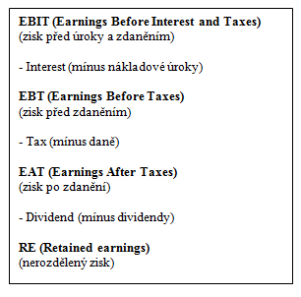
Výsledek hospodaření
Kategorie zisku

Slide 57
Výsledek hospodaření
Na výsledek hospodaření podniku má vliv několik faktorů, některé z nich jsou ovlivnitelné podnikem samotným, některé ovlivnit nelze.
neovlivnitelné
  např. makroekonomická situace,
  prostředí, ve kterém podnik působí - legislativa, daňové zatížení, ochota a přístup úřadů, kulturu, sociální vazby, apod.
ovlivnitelné
  faktory technicko ekonomické efektivnosti
    úroveň objemu, kvality a struktury výkonů,
    úroveň produktivity práce, věcného kapitálu a přírodních zdrojů,
  faktory cenové a finanční povahy, související s procesy rozdělování a směny
    ceny zboží, výrobků a služeb, ceny jednotlivých vstupů,
    úrokové sazby, sazby daní, pojištění a jiné finanční nástroje.

Slide 58
Výsledek hospodaření
Možnosti ovlivnění VH
  Zvýšení výnosů - …………
  Snížení nákladů - ………….

Slide 59
Výsledek hospodaření
Způsoby snižování nákladů
V oblasti materiálu – využít levnějšího materiálu (záporem může být menší kvalita), zmenšit odpad, využití odpadu...
V oblasti mezd – více práce pro 1 pracovní sílu (ušetření prac. síly); zvýšit produktivitu práce, neekonomická motivace
Dlouhodobý majetek – snaha o růst produkce se stávajícím majetkem, vyšší procento využití kapacity strojů, druhé a třetí směny..
Spotřeba energií – nesvítit zbytečně, stroje včas vypínat, efektivita topení + alternativní zdroje energie (slunce..), zateplení budov...
Využít technický rozvoj
Zdokonalení organizace a řízení - (nebudou prostoje) kontrola zmetkovitosti výroby, průběžná kontrola ve výrobním procesu, lepší plánování...
aj.

Slide 60
Výsledek hospodaření
Způsoby zvyšování výnosů
Zvyšování cen (rizikem je snížení konkurenceschopnosti a ztráta zákazníka)
Zvýšení objemu prodeje
Lepší marketingová činnost – propagace, reklama, dárky, množstevní slevy, soutěže, věrnostní programy....
Téma k diskusi: Jakými dalšími zde neuvedenými způsoby může firma zvyšovat své výnosy

Slide 61
Výsledek hospodaření
V pravidelných intervalech firma zjišťuje porovnáním výnosů a nákladů svůj výsledek hospodaření.
Pro své potřeby si firma toto porovnání může dělat kdykoli během účetního období, pro potřeby daňové se výsledek hospodaření zjišťuje po ukončení účetního období (tedy po 12ti po sobě jdoucích měsících).
Po ukončení tohoto účetního období jsou tři měsíce plné závěrkových a uzávěrkových činností a nejčastěji do 31.3. (pokud je účetní období rovno kalendářnímu roku) musí být odevzdáno daňové přiznání k dani z příjmu na příslušný Finanční úřad a samozřejmě do stejného data musí být uhrazena i dlužná daň.
Poznámka: v případě, že firma požádá o služby daňového poradce, ten celé účetnictví nejen „zkontroluje“, ale především posune datum odevzdání DP na 30.6.

Slide 62
ZISK
Funkce zisku
Kriteriální – je kritériem pro rozhodování o všech otázkách v podniku
Rozvojová – hlavní zdroj akumulace-tvorby fin. prostředků pro další rozvoj
Rozdělovací – rozdělování důchodů mezi vlastníky (podíly na zisku, dividendy)
Motivační – je základním motivem veškerého podnikání

Slide 63
ZISK
Cíl každého podnikání
Vlastní zdroj financování, který slouží především k rozšiřování firmy
Různé typy společností mají také různé způsoby dělení zisku
Příklady:
Společnost s ručením omezeným
Zdanění daní z příjmu právnických osob
Rezervní fond
Zbytek si společníci rozdělí a zdaní
jako fyzické osoby
Živnostník
Zdanění daní z příjmu fyz.osob
Zbytek pro vlastní potřebu

Slide 64
Účetní zisk
je rozdíl mezi celkovými výnosy a explicitními náklady
Ekonomický zisk
je rozdíl mezi účetním ziskem a implicitními náklady (jde o tzv. alternativní náklady za užití výrobních faktorů, které vlastní podnikatel)

Slide 65
Výnosy a náklady podnikatele za měsíc - úspory a prostory do podnikání vs. pronájem
Celkové výnosy | 500 000
Explicitní náklady:
Mzdy pracovníků | 250 000
Materiál a odpisy zařízení | 150 000
Účetní zisk | 100 000
Implicitní náklady:
Ušlá mzda podnikatele | 35 000
Ušlé úroky z úspor | 10 000
Ušlé nájemné za prostory | 15 000
Ekonomický zisk | 40 000

Slide 66
ZTRÁTA
Není to důvod k ukončení podnikání, pokud tento stav není dlouhodobý, v tomto případě ale může vést i k zániku firmy.
Řešení:
  bankovní úvěr
  omezení počtu zaměstnanců
  snížení především režijních nákladů
  prodej skladových zásob nebo majetku
  obchodní společnosti použijí rezervní fond....
Téma k diskusi: Jakými dalšími zde neuvedenými způsoby může firma řešit ztrátu

Slide 67
Příklad 7 Přímka na obrázku je znázorněním závislosti nákladů na objemu výroby. Jaká je hodnota fixních nákladů? Znázorněte FN do grafu. Jaké jsou variabilní náklady na jednotku výroby? Jaké jsou celkové náklady pro 100 vyrobených jednotek?

Slide 68
Příklad 8 Ze zadaných hodnot vytvořte graf průběhu celkových nákladů (znázorněte náklady fixní, variabilní i celkové) a graf průběhu jednotkových nákladů.
Objem produkce | Celkové N
0 | 50
1 | 55
2 | 60
3 | 65
4 | 70
5 | 75

Slide 69


Slide 70
Příklad 9 Máte k dispozici následující údaje v tis Kč za rok 2011. Určete:
obchodní marži, přidanou hodnotu, vypočítejte provozní, finanční, mimořádný hospodářský výsledek, výsledek hospodaření před zdaněním a celkové výnosy a náklady.
placené úroky | 70 | odpisy | 850
náklady na prodané zboží | 1700 | úroky z půjčky poskytnuté jinému podniku | 40
daně a poplatky | 150 | tržby z prodeje odepsaného majetku | 50
tržby za výrobky | 5000 | úroky z běžného účtu přijaté | 60
dividendy z akcií cizích podniků | 200 | tržby za zboží | 2000
výrobní spotřeba | 3100 | osobní náklady | 1300
poplatky za vedení účtu | 50

Slide 71
Řešení
Tržby za prodej zboží | 2000
Náklady na prodané zboží | -1700
Obchodní marže | = 300
Tržby z prodeje výrobků | 5000
Výrobní spotřeba | -3100
Přidaná hodnota | = 2200
Osobní náklady | -1300
Odpisy | - 850
Daně a poplatky | -150
Prodej odepsaného majetku | +50
Provozní VH | -50
Dividendy z akcií cizích podniků | +200
Úroky z půjčky poskytnuté jinému podniku | +40
Úroky z běžného účtu přijaté | +60
Placené úroky | - 70
Poplatky za vedení účtu | - 50
Finanční VH | 180
VH před zdaněním | 130

Slide 72
Příklad 10 Určete, které položky obsaženy v rozvaze, a které ve výsledovce. Z těchto položek sestavte rozvahu a výsledovku podniku Kometa s. r. o. za rok 2013 - údaje v tis. Kč.
Software | 24 000 | Odpisy | 85 000
Mimořádné výnosy | 410 | Samost. Movité věci | 399 600
Tržby za prodej vlastních výrobků | 597 000 | Náklady na prodané zboží | 300 000
Krátkodobý bank. úvěr | 93 850 | Závazky ze soc. a zdrav. pojištení | 3500
Dl. pohledávky | 850 | Materiál | 65 000
Výkonová spotřeba | 469 000 | Rezervní fondy | 8 000
Finanční náklady | 1 000 | Účty v bankách | 7 000
Osobní náklady | 91 000 | Daně a poplatky | 2 000
Tržby za prodej zboží | 350 000 | Pozemky | 26 400
Peníze | 4 000 | Závazky z obchodních vztahů | 24 000
Nedokonč. výroba | 19 000 | Dlouhodobé závazky | 50 600
Dlouhodobý úvěr | 100 000 | Finanční výnosy | 3 000
Základní kapitál | 350 000 | Výnosové úroky | 4 000
Nákladové úroky | 3 500 | Mimořádné náklady | 510
Výrobky | 19 000 | Závazky k zam. | 7 500
Kapitálové fondy | 4 000 | Dlouhodobé cenné papíry | 5 000
Nerozdělený zisk z min. let | 44 000 | Krátkodobé pohl. | 118 000

Slide 73
Tržby za prodej zboží | 350 000
Náklady vynaložené na prodané zboží | 300 000
Obchodní marže | 50 000
Tržby za prodej vlastních výrobků | 597 000
Výkonová spotřeba | 469 000
Přidaná hodnota | 178 000
Osobní náklady | 91 000
Daně a poplatky | 2 000
Odpisy | 85 000
OPV - Mimořádné výnosy | 410
OPN - Mimořádné náklady | 510
Provozní VH | -100
Výnosové úroky | 4 000
Nákladové úroky | 3 500
Finanční výnosy | 3 000
Finanční náklady | 1 000
Finanční VH | 2 500
VH celkem | 2 400

Slide 74
Aktiva |  | Pasiva
Dl. Hm. majetek | 426 000 | Vlastní kapitál | 408 400
Pozemky | 26 400 | Základní kapitál | 350 000
Samost. Movité věci | 399 600 | Kapitálové fondy | 4 000
 |  | Nerozdělený zisk z min. let | 44 000
Dl. Nehmotný m. | 24 000 | Rezervní fondy | 8 000
Software | 24 000 | VHBo | 2 400
Finanční majetek | 5 000
Dlouhodobé cenné papíry | 5 000
 |  | Cizí kapitál | 279 450
Oběžná aktiva | 232 850 | Krátkodobý bank. úvěr | 93 850
Peníze | 4 000 | Dlouhodobý úvěr | 100 000
Nedokonč. výroba | 19 000 | Závazky ze soc. a zdrav. pojištění | 3500
Výrobky | 19 000 | Závazky z obchodních vztahů | 24 000
Materiál | 65 000 | Dlouhodobé závazky | 50 600
Účty v bankách | 7 000 | Závazky k zaměstnancům | 7 500
Krátkodobé pohl. | 118 000
Dl. pohledávky | 850
Aktiva celkem | 687 850 | Pasíva celkem | 687 850

Slide 75
Příklad 10.
Podnik má ve své evidenci v roce 2016 zapsané tyto položky (v tis. Kč):
Silniční daň | 50 | Zákonné sociální pojištění | 304
Škody na majetku v důsledku živelné pohromy | 10 | Spotřeba el. energie | 350
Výplata mezd ve výplatním termínu | 86 | Ostatní provozní výnosy | 370
Daň z nemovitostí | 20 | Smluvní penále | 5
Rezervy na kursové ztráty | 5 | Spotřeba materiálu | 1 200
Nákup materiálu na fakturu | 140 | Členský příspěvek stavovské komoře | 25
Poplatky za použití dálnic | 2 | Rezervy na opravy strojů | 250
Pojistné | 315 | Vrácení DPH od finančního úřadu | 50
Mzdy zaměstnanců | 800 | Splátka úvěru | 86
Tržby za prodej vlastních výrobků | 4250 | Odpisy dlouhodobého majetku | 550
Zaplaceny faktury od odběratelů | 640 | Náklady na auditorskou činnost | 85
Úroky z úvěrů | 85 | Poplatky za strážní službu | 305
Tržby z prodeje materiálu | 150 | Výnosové úroky | 30
Určete náklady a výnosy (výdaje a příjmy), seřaďte je podle druhového členění a vypočítejte hospodářský výsledek před zdaněním.

Slide 76
VZZ platný od r. 2016

Slide 77
Srovnání od 2016 vs. před 2016

Slide 78
Model degrese fixních nákladů
 | skutečnost | plán | MODEL
 | 2012 | 2013 | 2014 | 2015 | 2016 | 2017
prodej v hmotných jednotkách - t | 1 630 | 1 712 | 1 797 | 1 887 | 1 981 | 2 080
tržby v tis.CZK
prodejní cena 1 kg v CZK | 82,50 | 82,50 | 82,50 | 82,50 | 82,50 | 82,50
Fixní náklady v tis. Kč | 56 700 | 56 700 | 56 700 | 56 700 | 56 700 | 56 700
hal.ukazatel -variabilní náklady / tržby (VN/Q) nebo (VN/T) | 0,506 | 0,506 | 0,506 | 0,506 | 0,506 | 0,506
variabilní náklady v tis. CZK
Celkové náklady v tis. CZK
Zisk (ztráta) v tis. CZK
Náklady na výrobu 1 kg v CZK:
fixní
variabilní
celkové
Zisk na 1 kg tržeb v CZK
Haléřový ukazatel nákladovosti
Využité fixní náklady v tis.CZK
Nevyužité fixní náklady v tis.CZK
Instalovaná výrobní kapacita v tunách | 2650 | 2650 | 2650 | 2650 | 2650 | 2650
Využití instalované VK v %
meziroční nárůst objemu výroby v % | 5,0 | 5,0 | 5,0 | 5,0 | 5,0 | 2,0
tempo růstu průměrné prodejní kg ceny v % | 0,00 | 0,00 | 0,00 | 0,00 | 0,00 | 0,00

Slide 79
Model degrese fixních nákladů

Slide 80
DĚKUJI ZA VAŠI POZORNOST
DOTAZY …

Slide 81
Náklady – nákladové funkce

Slide 82
Příklad č. 1 Časový rozdíl mezi výnosy-příjmy a náklady-výdaji
Podnik nakoupil v prvním období výrobní materiál za 700 Kč, okamžitě však zaplatil jen 200 Kč.
V druhém období materiál spotřeboval a vyrobil výrobky, které prodal za 1 400 Kč avšak zatím obdržel pouze 800 Kč. Zaměstnancům zaplatil 300 Kč za práci.
Ve třetím období došlo k vyrovnání všech dlužných částek s odběrateli a dodavateli.
Jaká bude výše výnosů, nákladů, HV, příjmů, výdajů a CF v jednotlivých obdobích a celkem?

Slide 83
Příklad č. 1
 | Období 1 | Období 2 | Období 3 | Celkem
Výnosy
Náklady
HV
Příjmy
Výdaje
NCF

Slide 84
Řešení č. 1
Nakoupený materiál není nákladem → tehdy až je spotřebován ve výrobě.

Slide 85
NÁKLADOVÁ FUNKCE

Slide 86
Nákladová funkce
→ matematickým vyjádřením mezi podnikovými náklady a celkovým objemem produkce,
→ obecný tvar: N = f (Q), tvar vývoje nákladů
→ průběh celkových nákladů : N = F + b*q
→ globální nákladová funkce: N= F + hv.Q
  FN … celkový objem fixních nákladů
  b … variabilní náklady na jednotku
  q … objem produkce v měrných jednotkách
  hv… variabilní náklady vyjádřené na jednu peněžní jednotku-

Slide 87
Nákladové funkce
Obecná nákladová funkce
Nákladové funkce při homogenní výrobě a lineárním průběhu nákladů
N = FN + b * q
Globální nákladová funkce
Nákladové funkce při heterogenní produkci a lineárním vývoji nákladů
Pokud podnik vyrábí více výrobků, je nákladová funkce dána fixními náklady, variabilními náklady na jeden kus produkce jednotlivých výrobků (b_{A}, b_{B},…) a objemy výroby pro jednotlivé výrobky (q_{A}, q_{B},…)
N = FN + b_{A} * q_{A} + b_{B} * q_{B} + …. ⇒
N = FN + h_{v} * Q
  h_{v} … haléřový ukazatel variabilních nákladů (VN/Q)
  Q … celkový objem produkce v peněžních jednotkách (p*q)

Slide 88
Nákladová funkce
Náklady se mohou vzhledem k objemu výroby vyvíjet:
proporcionálně – lineární funkce: y = a + bx,
nadproporcionálně – kvadratická funkce: y = a + bx + cx²
podproporcionálně – kvadratická funkce: y = a + bx - cx²
Notes:
h…..haléřový ukazatel nákladovosti
Q – množství vyjádřené hodnotově
Nákladové funkce vyjadřují matematický vztah mezi celkovými náklady a objemem výroby.
Vývoj celkových nákladů zavisí na vývoji celkových nákladů (proporcionální, podproporcionální a nadproporcionální průběh) a fixních nákladů (jsou stabilní nebo se mění skokem.
Matematicky lze vztah nákladů a výroby vyjádřit lineárními nebo nelineárními funkcemi.

Slide 89
Vývoj nákladů v závislosti na objemu produkce - Nelineární model
Nadproporcionální Náklady
CN = a + bx + cx² kde a=FN, x=q, b=vnj, c=kvadratický člen zvýšených vnj
Kč
CN = FN+vn_{j} . q
Podproporcionální Náklady
CN = a + bx - cx² kde a=FN, x=q, b=vnj, c=kvadratický člen snížení vnj
Proporcionální (lineární) VN
=vn_{j} . q
Fixní náklady
0
Objem produkce
Úroveň Fixních nákladů v daném kapacitním rozmezí
Zvýšená úroveň Fixních nákladů z důvodu navýšení výrobní kapacity

Slide 90
Vývoj nákladů v závislosti na objemu produkce - Nelineární model
Křivka nákladů tzv. obráceného S
Podproporcionálně-nadproporcionální chování nákladů
Kč
Lineární chování nákladů
Fixní náklady
0
Objem produkce
Úroveň Fixních nákladů v daném kapacitním rozmezí
Zvýšená úroveň Fixních nákladů z důvodu navýšení výrobní kapacity

Slide 91
Nákladové funkce
Využití:
Slouží k prognózování, plánování vývoje nákladů, modelování nákladů.
Odhady nákladů v závislosti na měnícím se objemu produkce.
Umožňuje hlouběji pronikat do analýzy nákladů.
Využití pro krátkodobé rozhodovací techniky
Využití v dalších propočtech, např. bodu zvratu, limitních funkcích atd.
Využití při hodnocení investičních variant.
Znalost tohoto vztahu je jedním z nejdůležitějších funkčních vztahů v celé podnikové ekonomice

Slide 92

Průběh jednotkových nákladů

Slide 93

Příklad – prodej zmrzliny
Náklady:
Pronájem zmrzlinového stroje 5000 …
Pronájem prodejní plochy……3000 …
Elektrická energie…………… 1000 …
Plat zaměstnance…………….5000 …
Voda a ostatní……………….. 1000 …
Surovina na zmrzlinu………… 5 ….
Kornoutky……………………….1 …
Poleva a jiné přísady ………….2 …
Na měsíc | Na kus
5000
3000
1000
5000
1000
 | 5
 | 1
 | 2
Fixní
Variabilní

Slide 94
Příklad – prodej zmrzliny předpokládejme prodej 1500 ks za měsíc
Náklady:
Pronájem zmrzlinového stroje…
Pronájem prodejní plochy………
Elektrická energie…………………
Plat zaměstnance…………………
Voda a ostatní……………………
Surovina na zmrzlinu……………
Kornoutky……………………………
Poleva a jiné přísady ……………
Fixní | Variabilní
5000
3000
1000
5000
1000
 | 5
 | 1
 | 2
Náklady???
CN = FN + b * q
=>
CN = 15 000 + 8 * q
CN = 15 000 + 8 * 1 500 = 27 000 Kč

Slide 95
Příklad – prodej zmrzliny předpokládejme prodej 1500 ks za měsíc
Náklady:
Variabilní náklady… 8 Kč/ks
Fixní náklady za měsíc 15 000 Kč
Fixní náklady na ks v případě předpokládaného
prodeje 1500 ks .. 10 Kč/ks
Celkové náklady na ks … 18 Kč
Zisk ??? např. 4 Kč/ks … 4 Kč
Prodejní cena ……… 22 Kč/ks

Slide 96
Skladba ceny výrobku
Příspěvek na úhradu fixních nákladů a zisku – naprosto elementární ukazatel pro řízení efektivnosti podniku!!!
  rozdíl mezi cenou a variabilním náklady musí vytvořit takovou hodnotu, aby pokryla jak fixní náklady, tak i požadovanou míru zisku
  používá se v případě, že nejsem schopni relevantně přiřadit režijní (fixní) náklady odpovídajícím výrobkům.

Slide 97
Ukázka 1
Podnik vyrábí pouze jeden druh výrobku. Variabilní náklady na výrobek jsou 54 Kč, fixní náklady společnosti za rok 2011 jsou 1 455 200 Kč. Určete nákladovou funkci. Dále určete, jaké budou plánované náklady pro rok 2012, jestliže budete uvažovat objem produkce ve výši 80 tis. ks výrobků.
N = 1 455 200 + 54 * q
N₈₀₀₀₀=5 775 200 Kč
Otázka: Co kdybych vyráběl jenom polovinu výrobků? (40000 ks) … byly by také náklady poloviční?
NE!
N₄₀₀₀₀=1 455 200 + 54*40 000 = 3 615 200 Kč

Slide 98
Ukázka 2
Roční fixní náklady podniku jsou odhadovány ve výši
61 000 tis. Kč, celkové roční variabilní náklady 32 468 tis. Kč. Objem výroby 108 191 tis. Kč. Vytvořte globální nákladovou funkci a vyjádřete ji také v měsíčním časovém období!
Řešení
N = 61 mil.Kč + 0,3 * Q
Kolik by byly náklady, kdyby příští rok firma produkovala pouze objem výroby 90 mil. Kč?
N = 61 mil. + 0,3*90 mil. = 88 mil. Kč
Měsíční nákladová funkce ….FN/12
N_{m} = 5 083 333 + 0,3 * Q

Slide 99
Příklad č. 2 Nákladová funkce
Fixní náklady za sledované období činily 2 525 tis. Kč.
Při objemu produkce 1 000ks jsou variabilní náklady 3 850 tis. Kč.
Sestavte nákladovou funkci a určete celkové náklady pro předpokládaný objem výroby v dalším období 1 200 ks.
N_{t}= 2 525 000 + 3 850 * q
N_{t+1}= 2 525 000 + 3 850 * 1200 = 7 145 000 Kč
Notes:
N_{t}= 2 525 000 + 3 850 * q
N_{t+1}= 2 525 000 + 3 850 * 1200 = 7 145 000 Kč

Slide 100
Příklad č. 3 Nákladová funkce
Podnik vyrobil v roce 2004: 74 270 ks výrobku A v ceně 24 Kč/ks a 26 200 ks výrobku B v ceně 42 Kč/ks.
Celkové náklady podniku byly 2 430 000 Kč z toho fixní náklady 980 000 Kč.
Určete nákladovou funkci.
Notes:
Řešení
VN = 2430 000 – 980000=1 450 000 Kč
T=24*74270+26200*42=2 882 880 Kč
N = 980 000 + 0,503 * Q (globální nákladová funkce – používáme haléřový ukazatel nákladovosti)

Slide 101
Řešení č. 3 Nákladová funkce
Podnik vyrobil v roce 2004: 74 270 ks výrobku A v ceně 24 Kč/ks a 26 200 ks výrobku B v ceně 42 Kč/ks.
Celkové náklady podniku byly 2 430 000 Kč z toho fixní náklady 980 000 Kč.
Určete nákladovou funkci.
VN = 2430 000 – 980000=1 450 000 Kč
T=24*74270+26200*42=2 882 880 Kč
N = 980 000 + 0,503 * Q
(globální nákladová funkce – používáme haléřový ukazatel variabilních nákladů)
Notes:
Řešení
VN = 2430 000 – 980000=1 450 000 Kč
T=24*74270+26200*42=2 882 880 Kč
N = 980 000 + 0,503 * Q (globální nákladová funkce – používáme haléřový ukazatel nákladovosti)

Slide 102
Zjišťování parametrů nákladových funkcí
Metody
N = FN + b * q
y = a + bx
Empirická metoda
  Klasifikační analýza
Grafická metoda
  Bodový diagram
Matematicko statistické metody
  Metoda dvou období
  Metoda regresní a korelační analýzy

Slide 103
Zjišťování parametrů nákladových funkcí
Klasifikační analýza
Principem je roztřídění jednotlivých nákladových položek na fixní a variabilní část (spojitost s objemem produkce)
Jednicové náklady se zařazují mezi variabilní (spotřeba materiálu, surovin apod.)
Režijní náklady je nezbytné rozdělit na variabilní a fixní část
  Fixní náklady – odpisy, nájemné, pojistné, cestovné, PHM, část energetických nákladů, náklady na administrativu, mzdové náklady, opravy budov a nevýrobního majetku atd.
  Variabilní část režijních nákladů – technologická energie, část nákladů na ochranné pomůcky, náklady na údržbu strojů a zařízení ve výrobě apod.
  Smíšené náklady – část režijních nákladů může být fixní a část režijní – zde je nezbytné odhadnout, v jakém poměru rozdělit na FN a VN

Slide 104
Příklad č. 4 Klasifikační analýza
Předpokládejme, že podnik měl v minulém období tuto skladbu nákladů v Kč:
Spotřeba materiálu 1 000 000
Mzdy dělníků 200 000
Mzdy administr.prac. 50 000
Nájemné 400 000
Energie na provoz strojů 100 000
Osvětlení,vytápění,voda 50 000
Reklama 60 000
Doprava materiálu 80 000
Odpisy DHM 140 000
Vyrobeno bylo celkem 1500 ks výrobků
Odhadněte nákladovou funkci. Použijte klasifikační analýzu
Notes:
FN VN
Spotřeba materiálu 1 000 000
Mzdy dělníků 200 000
Mzdy administr.prac. 50 000
Nájemné 400 000
Energie na provoz strojů 100 000
Osvětlení,vytápění,voda 50 000
Reklama 60 000
Doprava materiálu 80 000
Odpisy DHM 140 000
Celkem 700 000 1 380 000
b=VN/q = 1380000/1500 =920 Kč/ks
N=FN + b*q
N=700000+ 920q

Slide 105
Řešení č. 4 Klasifikační analýza
FN VN
Spotřeba materiálu 1 000 000
Mzdy dělníků 200 000
Mzdy administr.prac. 50 000
Nájemné 400 000
Energie na provoz strojů 100 000
Osvětlení,vytápění,voda 50 000
Reklama 60 000
Doprava materiálu 80 000
Odpisy DHM 140 000
Celkem 700 000 1 380 000
b=VN/q = 1380000/1500 =920 Kč/ks
N=FN + b*q
N=700000+ 920q
Notes:
FN VN
Spotřeba materiálu 1 000 000
Mzdy dělníků 200 000
Mzdy administr.prac. 50 000
Nájemné 400 000
Energie na provoz strojů 100 000
Osvětlení,vytápění,voda 50 000
Reklama 60 000
Doprava materiálu 80 000
Odpisy DHM 140 000
Celkem 700 000 1 380 000
b=VN/q = 1380000/1500 =920 Kč/ks
N=FN + b*q
N=700000+ 920q

Slide 106
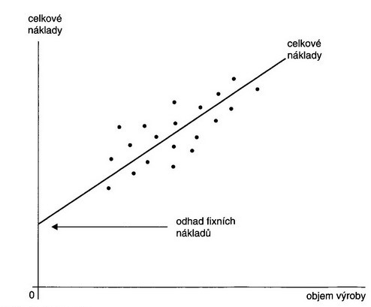
Grafická metoda stanovení nákladové funkce
Bodový diagram

Slide 107
Ukázka 3: Podnik vykázal v průběhu roku v rámci jednotlivých měsíců tyto hodnoty objemu produkce a nákladů
Období | q v tis. ks | CN v tis. Kč
1 | 40 | 480
2 | 30 | 400
3 | 60 | 550
4 | 70 | 600
5 | 50 | 520
6 | 45 | 480
7 | 35 | 420
8 | 20 | 380
9 | 52 | 530
10 | 65 | 580
11 | 80 | 710
12 | 53 | 540
Celkem | 600 | 6190
Zároveň víme, že v listopadu podnik získal jednorázovou mimořádnou zakázku a že v srpnu vlivem živelných pohrom byla na 2 týdny přerušena výroba!

Slide 110
Zjišťování parametrů nákladových funkcí
Metoda dvou období
Řeší se pomocí soustavy dvou rovnic o dvou neznámých (parametr fixních a variabilních nákladů)
Vychází se z hodnot minulých období (např. měsíční) o produkci (q,Q) a příslušných nákladech v daném období
Pro tvorbu rovnic se vybírají období s nejnižším a nejvyšším objemem produkce (a k tomu příslušné náklady)
  N₁ = a + b * q₁
  N₂ = a + b * q₂
Při výběru období je nutné brát ohled na mimořádné (extrémní) výkyvy (jednorázová zakázka nám zvýší objem produkce v jednom měsíci, odstávky výroby z důvodů oprav či poruch apod.

Slide 111
Řešení č. 5 Metoda dvou období
Podnik dosáhl ve dvou po sobě jdoucích obdobích tyto objemy výroby a jim odpovídající náklady:
Odhadněte nákladovou funkci a propočtěte celkové náklady pro předpokládaný objem výroby v dalším období 70 000 ks. Použijte metodu dvou období.
N = 500 000 + 5 * q
N = 500 000 + 5 * 70 000 = 850 000 Kč
Období | Objem výroby (ks) | Náklady celkem (Kč)
1. | 60 000 | 800 000
2. | 90 000 | 950 000

Slide 112
Příklad č. 6 Metoda dvou období
Výroba cihel - ve sledovaném roce se nemění sortiment výrobků ani výrobní kapacity podniku.
Období | Ukazatel v tis. Kč
 | objem výroby - Q | Náklady - N
leden únor březen duben květen červen červenec srpen září říjen listopad prosinec | 6224 8460 10 408 12 623 11 976 4872 6380 8708 7452 8629 11 402 11 237 | 6967 7776 8002 8687 8539 7261 6989 7512 7138 7598 8621 9378
celkem za rok | 108 191 | 93 468
měsíční průměr | 9016 | 7789
Určete lineární funkci vyjadřující průběh nákladů v závislosti na objemu výroby. Použijte metodu dvou období
Vypočítejte maximální objem provozního zisku před zdaněním, kterého můžete dosáhnout při plném využití výrobní kapacity (tj. při objemu výroby 15 mil. Kč/měsíc).
Notes:
Nejvyšší objem výroby: 12 623
Nejnižší objem výroby: 4 872
Sestavte nákladovou funkci
8687 = a + b*12623
7261 = a + b*4872
1426=7751 * b
b =0,184
7261=a+896,448
a=6364,552
N = 6 364 552 + 0,184 * Q

Slide 113
Řešení př. č. 6
Nejvyšší objem výroby: 12 623
Nejnižší objem výroby: 4 872
8687 = a + b*12623
7261 = a + b*4872
1426=7751 * b
b =0,184
7261=a+896,448
a=6364,552 tis. Kč
N = 6 364 552 + 0,184 * Q
Úkol: Odhadněte, kolik budou náklady v příštím roce, pokud firma bude chtít dělat roční produkci ve výši 90 mil. Kč.
Nr= 76 374 624 + 0,184 * Q
N_{90mil}= 92 934 624 Kč

Slide 114
Zjišťování parametrů nákladových funkcí
Metoda regresní a korelační analýzy
Umožňuje stanovit i nelineární nákl.fce
Umožňuje stanovit i spolehlivost zjištěných funkcí pomocí měr korelace
X … objem výroby
Y … náklady
n … počet sledovaných let
Korelační koeficient – čím více se „r“ blíží jedné, tím lépe vystihuje stanovená přímka vývoj nákladů.

Slide 115
Příklad č. 7 Malý podnik v průběhu 6 měsíců vykazoval tyto položky objemu produkce a nákladů:
Období | Objem produkce v ks | N v Kč
leden | 40 000 | 480 000
únor | 30 000 | 400 000
březen | 60 000 | 550 000
duben | 70 000 | 600 000
květen | 50 000 | 520 000
červen | 65 000 | 580 000
Položka N | Kč
Nájemné | 800 000
Spotřeba materiálu | 900 000
Mzdové náklady přímé | 330 000
Odpisy | 500 000
Vytápění, osvětlení | 300 000
El.energie strojů | 100 000
Přepravné | 200 000
Sestavte nákladovou funkci pro podnik.
Metodou dvou období
Grafickou metodou
Klasifikační metodou
Notes:
Metoda dvou období:
400 000 = FN + b * 30 000
600 000 = FN + b * 70 000
b = 5
FN = 250 000
N = 250 000 + 5 * q
Klasifikační analýza
Fixní
Nájemné 800 000
Odpisy 500 000
Vytápění 300 000
Celkem 1 600 000
Měsíčně = 1600 000 / 6 = 266 667 Kč
Variabilní
Spotřeba mat. 900 000
Mzdové náklady 330 000
Energie strojů 100 000
Přepravné 200 000
Celkem 1 530 000
b = 1530 000 / 315 000 = 4,86 Kč
N = 266 667 + 4,86 * q

Slide 116
Metoda dvou období:
400 000 = FN + b * 30 000
600 000 = FN + b * 70 000
b = 5 FN = 250 000
N = 250 000 + 5 * q
Klasifikační analýza
Fixní
Nájemné 800 000
Odpisy 500 000
Vytápění 300 000
Celkem 1 600 000
Měsíčně = 1600 000 / 6 = 266 667 Kč
Variabilní
Spotřeba mat. 900 000
Mzdové náklady 330 000
Energie strojů 100 000
Přepravné 200 000
Celkem 1 530 000
b = 1530 000 / 315 000 = 4,86 Kč
N = 266 667 + 4,86 * q

Slide 117
Řešení – grafická metoda
Notes:
Z grafu lze odhadnout hodnotu FC…..asi 250 000 Kč.
VC odhadnu z prvního bodu…..rozdíl od FC je asi 150 000. 150 000/30 000 = 5
N = 250 + 5 q

Slide 118
Příklad č. 8 Podnik vykázal v průběhu roku v rámci jednotlivých měsíců tyto hodnoty objemu produkce a nákladů
Období | q v tis. ks | CN v tis. Kč
1 | 40 | 480
2 | 30 | 400
3 | 60 | 550
4 | 70 | 600
5 | 50 | 520
6 | 45 | 480
7 | 35 | 420
8 | 15 | 380
9 | 52 | 530
10 | 65 | 580
11 | 75 | 630
12 | 53 | 540
Celkem | 590 | 6110
Zároveň víme, že v srpnu vlivem živelných pohrom byla na 2 týdny přerušena výroba!

Slide 119
Dále jsou známy následující údaje o struktuře nákladů:
Položka | N v tis. Kč
Spotřeba mat. | 2 100
Spotřeba energie | 1 000
služby | 800
Mzdové náklady | 400
nálady na SZP | 140
Odměny členům orgánů spol. | 150
Daně a poplatky | 50
Odpisy | 900
Nákladové úroky | 200
Mimořádné náklady | 370
Celkem | 6110
Předpokládejme, že 60 % spotřeby energie je vyvoláno samotnou výrobu, zbývající část připadá na vytápění, osvětlení atd.
Ze mzdových nákladů je
20 % pohyblivá složky mzdy, vázaná na výši tržeb.
Notes:
Metoda dvou období
Ze zadaných údajů vybereme období, ve kterých se vyráběl největší a nejmenší objem produkce (přičemž vyloučíme extrémní výkyvy). Z těchto objemů produkce a k nim náležejícím nákladům sestavíme 2 rovnice o 2 neznámých a jejich řešením získáme požadované parametry fixních a variabilních nákladů.
600 = FN + b*70
400 = FN + b*30
b = 5
FN = 250 000
N = 250 000 + 5 *q

Slide 120
Řešení č. 8
630 000 = F + b* 75 000 MAX Q (11. měsíc)
400 000 = F + b* 30 000 MIN Q (2. měsíc)
230 000 = 45 000 b
b = 5,111
F = 246 667
N = 246 667 + 5,111 * q

Slide 121
Řešení Klasifikační analýza
 |  |  | FN | VN
Mzdové náklady a SZP |  |  |  | 108
Spotřeba energie |  |  |  | 600
Spotřeba materiálu |  |  |  | 2 100
Služby |  |  | 800
Spotřeba energie |  |  | 400
Mzdové náklady a SZP |  |  | 432
Odměny členům orgánů společnosti |  |  | 150
Daně a poplatky |  |  | 50
Odpisy |  |  | 900
Nákladové úroky |  |  | 200
Mimořádné náklady |  |  | 370
Celkem |  |  | 3 302 | 2 808
2932 2808
b=4,76 Kč
Nm = 275 167 + 4,76* q
b=4,76 Kč
Nm = 244 333+ 4,76* q
Notes:
b=4,76 Kč
N = 275 167 + 4,76* q

Slide 122
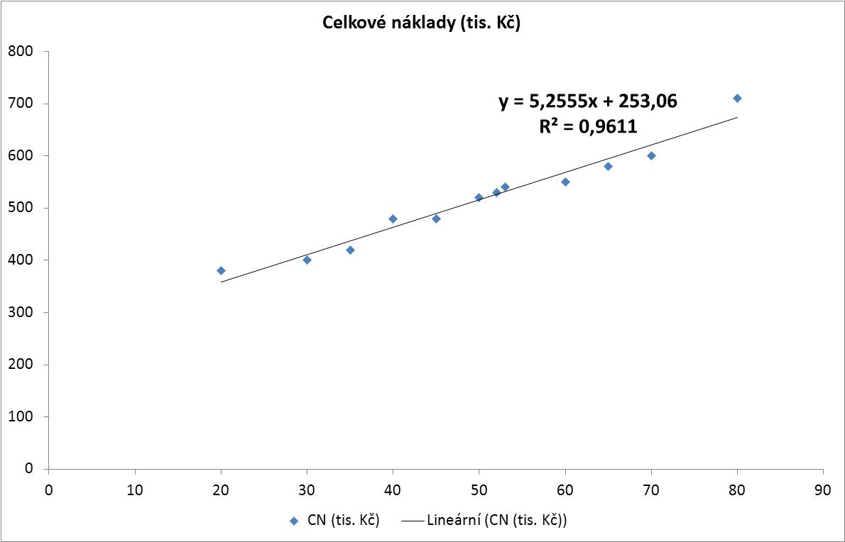
Řešení regrese a korelace

Slide 123
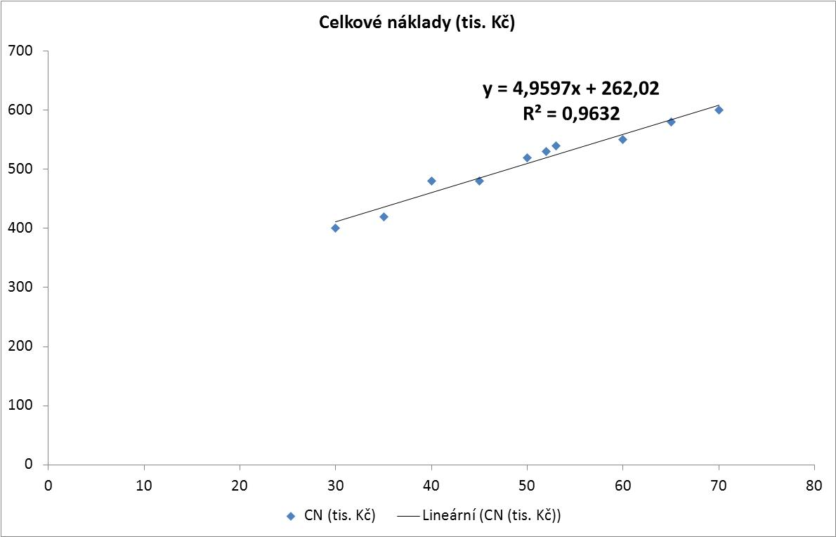
Řešení regrese a korelace

Slide 124
Kvíz
1) Degrese nákladů je:
klesání celkových nákladů s rostoucím objemem výroby
růst jednotkových nákladů s rostoucím objemem výroby
pokles jednotkových nákladů s rostoucím objemem výroby
růst celkových nákladů s objemem výroby
2) Nákladová funkce je:
matematické vyjádření vývoje nákladů v závislosti na objemu výroby
matematické vyjádření objemu výroby v závislosti na vývoji nákladů
matematické vyjádření vývoje nákladů v závislosti na tržbách
mat. vyj. vývoje nákladů v závislosti na velikosti výrobní kapacity
matematické vyjádření objemu výroby v závislosti na vývoji tržeb

Slide 125
6. blok
Vztahy mezi ziskem, objemem výroby, cenou a náklady.
Bod zvratu

Slide 126
Kvíz
1) Degrese nákladů je:
klesání celkových nákladů s rostoucím objemem výroby
růst jednotkových nákladů s rostoucím objemem výroby
pokles jednotkových nákladů s rostoucím objemem výroby
růst celkových nákladů s objemem výroby
2) Nákladová funkce je:
matematické vyjádření vývoje nákladů v závislosti na objemu výroby
matematické vyjádření objemu výroby v závislosti na vývoji nákladů
matematické vyjádření vývoje nákladů v závislosti na tržbách
mat. vyj. vývoje nákladů v závislosti na velikosti výrobní kapacity
matematické vyjádření objemu výroby v závislosti na vývoji tržeb

Slide 127
BOD ZVRATU (BZ)
  Objem výroby q, při kterém se tržby rovnají celkovým nákladům T=N (break even point)
  Postup označujeme jako analýzu bodu zvratu (Break Even Point Analysis nebo Cost-Volume-Profit Analysis)

Slide 128
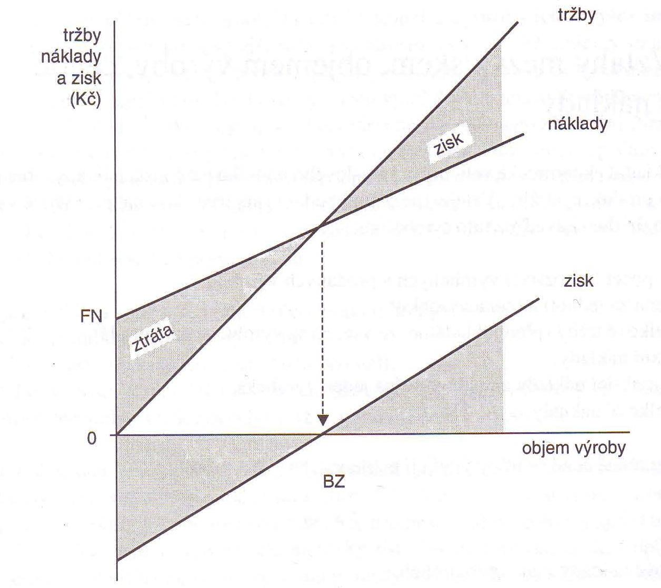
Grafická analýza bodu zvratu

Slide 129
BOD ZVRATU – LINEÁRNÍ MODEL
Oblast zisku
Tržby = p . q
Kč
CN = FN+vn_{j} . q
Oblast ztráty
Bod zvratu
T = N
Proporcionální (lineární) VN
=vn_{j} . q
Fixní náklady
VH = +
V>N
_{VH = 0}
0
q_{BZ}
Objem produkce
VH = - FN

Slide 130
BOD ZVRATU
Vzorec:
T = N
p.q = F + b.q
p – cena výrobku
q – množství výrobků v ks
F – fixní náklady
b – variabilní náklady
p - b … příspěvek na úhradu fixních nákladů a tvorbu zisku

Slide 131

Bod zvratu
T = N
p.q = F + b.q
p - b (1-h)
  příspěvek na úhradu fixních nákladů a tvorbu zisku
$$q(BZ)=\frac{F}{1−hv}$$

Slide 132
BOD ZVRATU
příspěvek na úhradu fixních nákladů a tvorbu zisku
  rozdíl mezi cenou a variabilním náklady musí vytvořit takovou hodnotu, aby pokryla jak fixní náklady, tak i požadovanou míru zisku
  používá se v případě, že nejsem schopni relevantně přiřadit režijní (fixní) náklady odpovídajícím výrobkům.
  ú = p – b ⇒ ú = F/q ⇒ bodu zvratu je dosaženo, když se cena rovná průměrným nákladům připadajícím na jednotku produkce
Bod zvratu v případě požadavku minimální výše zisku

Slide 133
Příklad – zmrzlina - bod zvratu musím prodávat za cenu 16 Kč, kolik je BZ?
Náklady:
Pronájem zmrzlinového stroje…
Pronájem prodejní plochy………
Elektrická energie…………………
Plat zaměstnance…………………
Voda a ostatní……………………
Surovina na zmrzlinu……………
Kornoutky……………………………
Poleva a jiné přísady ……………
Fixní | Variabilní
5000
3000
1000
5000
1000
 | 5
 | 1
 | 2
Q_{BZ} = 15 000 / (16 – 8) = 1 875 ks/měsíc => cca 63 ks/den
Q_{BZ} = FN / (p – b)
=>

Slide 134
Příklad – příspěvek na úhradu
Kolika korunami přispívá každá prodaná zmrzlina (při ceně 18 Kč/ ks a var.nákl. 8 Kč/ks) na úhradu fixních nákladů (jaký je PÚ)?
(Je nutné uhradit)
FN celkem (+Zisk)
15 000
PÚ = P – b = 18 – 8 = 10 Kč
1. zmrzlina
2. zmrzlina
3. zmrzlina
PÚ
10 Kč
q
PÚ
10 Kč
Cena
18 Kč
Cena
18 Kč
Cena
18 Kč
PÚ
10 Kč
8 Kč
VN/kus
8 Kč
VN/kus
8 Kč
VN/kus
Z ceny se nejprve uhradí VN na kus…
… a zbylá částka (PÚ) se použije k uhrazení FN…

Slide 135
Kolik prodaných zmrzlin vytvoří zisk 15 000 Kč při ceně 18 Kč/ks nebo při ceně 16 Kč/ ks?
Náklady:
  Pronájem zmrzlinového stroje…
  Pronájem prodejní plochy………
  Elektrická energie…………………
  Plat zaměstnance…………………
  Voda a ostatní……………………
  Surovina na zmrzlinu……………
  Kornoutky……………………………
  Poleva a jiné přísady ……………
Fixní | Variabilní
5000
3000
1000
5000
1000
 | 5
 | 1
 | 2
Celkem
15 000
Celkem
8 Kč/kus
Q_{Z} = FN + Z / (P – b)
Q_{Z} = (15000 + 15000)/ (18 – 8) = 3 000 ks/měsíc => cca 100 ks/den
Q_{Z} = (15000 + 15000)/ (16 – 8) = 3 750 ks/měsíc => cca 125 ks/den

Slide 136
Skladba ceny výrobku
Cena výrobku (100)
celkové náklady (90)
Zisk (10)
přímé náklady (40)
režie (50)
hrubé rozpětí (60)
přímé náklady (40)
Varia-bilní režie (10)
fixní
režie (40)
Zisk (10)
variabilní náklady (50)
příspěvek na úhradu
fixních nákladů a zisku (50)

Slide 137
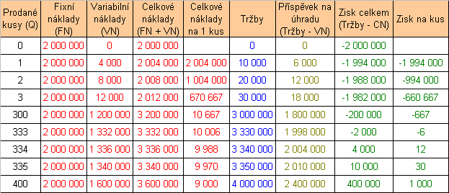
Náklady vs. příspěvek na úhradu
Jak se budou vyvíjet náklady a zisk výrobce mp3 přehrávačů prodávaných za 10 000 Kč s var. náklady na kus 4 000 Kč a celkovými fixními náklady 2 mil. Kč?
Příspěvek na úhradu na 1 kus =

Slide 138
Náklady vs. příspěvek na úhradu
Jak se budou vyvíjet náklady a zisk výrobce mp3 přehrávačů prodávaných za 10 000 Kč s var. náklady na kus 4 000 Kč a celkovými fixními náklady 2 mil. Kč?
6 000 Kč
Příspěvek na úhradu na 1 kus =

Slide 139
BOD ZVRATU
Ukázka
Čtvrtletní kapacita slévárenského závodu je 1 320 t odlitků. Průměrná cena 1t odlitků je 6 250 Kč, fixní náklady jsou 1 180 000 Kč, variabilní náklady na 1t činí 4 710 Kč.
BZ = F/(p-b) = 1180000/(6250-4710)=766 t
  Vypočtený BZ udává, že výroba závodu je ztrátová až do objemu výroby 766 t za čtvrtletí. Od tohoto bodu začíná firma dosahovat zisku.
  Vzhledem k celkové kapacitě to znamená tedy využití kapacity na 58 % při BZ – tzv. kritické využití výrobní kapacity…
    VK_{krit} = BZ * 100 / VK = 766*100/1320 = 58 %

Slide 140
BOD ZVRATU
Ukázka- pokračování
Předpoklad: v každém čtvrtletí chce firma minimální výši zisku 620 tis. Kč
  BZ = (1180000+620000)/(6250-4710)=1170 t
  VK_{krit} = 1170/1320*100= 88,6 %

Slide 141
BOD ZVRATU
BZ při různorodé produkci
Nákl.fce N = F + hv*Q
Příspěvek na úhradu představuje podíl celkových variabilních nákladů na 1 Kč produkce (tržeb), vyjádřený peněžně
    ⇒ ú = 1- hv, kde hv = VN/Q
⇓
Potom BZ = F/(1-hv)
Potom BZ = (F+Z_{min})/(1-hv)

Slide 142
Ukázka 2
Roční fixní náklady podniku jsou odhadovány ve výši 61 000 tis. Kč, celkové roční variabilní náklady 32 468 tis. Kč. Objem výroby 108 191 tis. Kč. Jaký je minimální objem produkce, aby firma dosáhla hranice rentability, tzn. aby dosáhla nulového bodu zisku?
Řešení
N = 61 mil.Kč + 0,3 * Q
Q (BZ) = 61 mil. Kč/ (1-0,3) =
= 87 142 857 Kč

Slide 143
Příklad 1
Pan Kutil a pan Chytrý se rozhodli založit podnik na výrobu stavebních palet. Po provedení předběžné roční kalkulace výroby zjistili přibližnou výši fixních a variabilních nákladů výroby. Předpokládaná prodejní cena 1 palety je 250 Kč, celkové fixní náklady 1 000 000 Kč, jednotkové variabilní náklady jedné palety jsou 75 Kč.
Stanovte, jakého minimálního objemu produkce podnik musí dosáhnout, aby se výroba stala rentabilní.

Slide 144
Příklad 2
Je dána nákladová funkce:
N = 1 800 000 + 25 * q.
Určete hranici rentabilního množství výrobků v kusech, je-li cena 1 ks 45 Kč.
Jaké množství výrobků musí podnik vyrobit, aby dosáhl zisk ve výši 420 000 Kč?

Slide 145
Příklad 3
A) Je dána nákladová funkce N = 17 000 + 1,5q.
Určete bod zvratu v kusech, je-li cena jednoho ks 4 Kč.
Určete bod zvratu v korunách.
Jaké množství výrobků musí podnik vyrobit, aby dosáhl zisk ve výši 40 500 Kč ?
B) Roční fixní náklady podniku jsou odhadovány ve výši 61 000 tis. Kč, celkové roční variabilní náklady 32 468 tis. Kč. Objem výroby 108 191 tis. Kč. Vytvořte globální nákladovou funkci.
Generální ředitel vyslovil požadavek na odhad produkce v situaci, kdy hrozí její pokles, přičemž chce, aby firma neklesla do ztráty a pokud možno dosáhla ještě zisku 2 mil. Kč. Stanovte bod zvratu těchto dvou případů.

Slide 146
Příklad 4
Společnost vyrábí DVD disky a to pouze v jediné kapacitě 4,7 GB. Z vlastní evidence bylo zjištěno, že variabilní náklady související s výrobou jednoho balení DVD disků činí 125,- Kč. Fixní náklady zjištěné z účetnictví jsou stanoveny ve výši 53 000,-- za měsíc. Společnost prodává jedno balení DVD disků za 200,- Kč. V daném období (za rok) společnost vyrobila 72 000 ks balení DVD disků a celou tuto produkci prodala.
1) Vypočítejte hospodářský výsledek podniku.
2) Podniku byl propočten požadovaný zisk ve výši 1 700 000,- Kč za rok:
a) při jakém objemu produkce bude společnost dosahovat bod zvratu,
b) určete objem produkce, který zajistí požadovanou výši zisku

Slide 147
Řešení 4
  HV=V-N
(200*72 000) – ((53 000*12) + (125*72 000)) = 4 764 000 Kč
2a) BZ = F/(p-b)
636 000/ (200-125) = 8 480 ks
2b) BZ = (F+Z)/(p-b)
(1 700 000+636 000)/(200-125) = 31 147 ks

Slide 148
Příklad 5
Soukromá podnikatelka vyrábí jediný druh výrobku pracovní rukavice, přičemž cena za 1 pár je 130 Kč , variabilní náklady na 1 pár 80 Kč . Nezbytné fixní náklady pro provádění výkonů v daném období činí 15000 Kč.
Stanovte bod zvratu v jednotkách množství i v jednotkách peněžních.
Určete, při jakém objemu výroby podnikatelka dosáhne zisku před zdaněním 8 500 Kč.
Určete, při jakém objemu výroby podnikatelka dosáhne zisku po zdanění 8 500 Kč, budete-li uvažovat daňovou sazbu 15 %.

Slide 149
Bod zvratu pro více produktů
Pokud bude firma vyrábět více druhů produktů, může chtít vyjádřit množstevní bod zvratu pro každý z nich
Zde platí základní předpoklad, že zůstane zachován stávající poměr výroby mezi jednotlivými výrobky (v opačném případě by takové výpočty měly nekonečně řešení)
Využíváme buď:
  rovnice o více neznámých (kde rovnice vznikají vyjádřením poměru výrob mezi jednotlivými produkty)
  nebo znalosti o krycím příspěvku na úhradu fixních nákladů a tvorbu zisku (opět v kombinaci s poměry výrob) … potom:
    Bz = FN / [%qA*(p-b) + %qB * (p-b)]
    Bz_{A}= (FN / [%qA*(p-b) + %qB * (p-b)]) * %qA
    Bz_{B}= (FN / [%qA*(p-b) + %qB * (p-b)]) * %qB

Slide 150
Příklad 6
Podnik vyrábí 2 druhy výrobků. Určete bod zvratu výrobků A a B.
Výrobek | q v t | b na 1t | Fixní náklady | P za 1t
A | 800 | 30 |  | 60
B | 400 | 50 |  | 70
Celkem |  |  | 14 000
Řešení
p * q = FN + b * q
p_{A}*q_{A}+p_{B}*q_{B}=FN+b_{A}*q_{A}+b_{B}*q_{B}
60q_{A}+70q_{B} =14000+30q_{A}+50q_{B}
q_{A}=2q_{B}
120q_{B}+70q_{B}=14000+60q_{B}+50q_{B}
q_{B}=175 t
q_{A}=350 t

Slide 151
Podnik vyrábí 2 výrobky. Bližší charakteristika je uvedena v tabulce
Příklad 7 - BZ – více výrobků
Výrobek | q v ks | b na 1 ks | FN | p za kus
A | 40 | 600 |  | 690
B | 60 | 400 |  | 500
Celkem |  |  | 8160
Vypočtěte body zvratu A, B v ks při současné výrobě obou výrobků a stabilitě poměru výrob A.
Vypočtěte, při jakých objemech výroby A, B dosáhne podnik zisk 10800 Kč, zůstane-li rovněž poměr mezi objemy výrobků A a B zachován

Slide 152
Příklad 7 - řešení
Výrobek | q v ks | b na 1 ks | FN | p za kus
A | 40 | 600 |  | 690
B | 60 | 400 |  | 500
Celkem |  |  | 8160
Bz=(FN /[% A*(p-b) + % B * (p-b)])
Bz_{A}=(FN /[% A*(p-b) + % B * (p-b)]) * %A
A)
Bz_{A,B} =(8160/(0,4*90+0,6*100)) = 85 ks (celkem)
Bz_{A}=(8160/(0,4*90+0,6*100)) * 0,4=34 ks
Bz_{B}=(8160/(0,4*90+0,6*100)) * 0,6=51 ks
B)
Bz_{A,B}=(8160+10800)/(0,4*90+0,6*100)
Bz_{A,B}=198 ks

Slide 153
Příklad č. 8
Podnikatel uvažuje o výrobě 1 výrobku, každoroční fixní náklady předpokládá ve výši 3 000 000 Kč. Variabilní náklady na 1 kus 5 Kč. Cena 10 Kč za kus. Měsíční objem produkce se plánuje ve výši 60 000 kusů.
Kolik výrobků je nutné vyrobit, aby podnik nebyl ztrátový? Kdy bude bodu zvratu dosaženo?
Pokud 1. 7. vzrostou ceny materiálu, které zvýší variabilní náklady jednoho kusu o 1 Kč, jak se změní bod zvratu a termín jeho dosažení? (variabilní náklady budou tedy do 30. 6. ve výši 5 Kč na kus a od 1. 7. již 6 Kč za kus)
Podnikatel ve snaze zvýšit zájem zákazníků sníží 1. 8. cenu výrobku o 1 Kč. Jak se tato změna projeví v bodu zvrat a termínu jeho dosažení?

Slide 154
Příklad č. 6 - řešení
BZ = 3 mil.Kč / (10-5) = 0,6 mil. ks
měsíčně 60000ks ⇒ 10 měsíců
1.-6. měsíc …b=5 ⇒ Ú=6*5*60000=
=1,8 mil.Kč
⇓
Zbývá uhradit 1,2 mil. Kč FN, b=6 ⇒ ú=4 Kč
⇒ 1,2 mil.Kč/(4*60000) = 5 měsíců
FN budou uhrazeny po 11 měsících (konec listopadu, tzn. že prosinec už vyrábí na zisk)
BZ = 11*60000 = 660 000 ks
Ú₁₋₆=6*5*60000=1,8 mil.Kč
Ú₇=4*60000=0,24 mil.Kč
⇒ 0,96 mil.Kč/(3*60000) = 5,333 měsíců
⇒ BZ v aktuálním roce není dosaženo ⇒ firma bude vyrábět se ztrátou ve výši neuhrazených FN 60000 Kč

Slide 155
Příklad k procvičování 1
Výrobní podnik vyrábí 1 druh výrobku. Ve sledovaném období bylo vyrobeno (a prodáno) celkem 28 500 ks a celkové náklady na výrobu tohoto množství činily 11 634 000 Kč. V následujícím roce se objem výroby zvýšil o 20 % a celkové náklady vzrostly na 13 629 000 Kč.
1) Stanovte společnou nákladovou funkci.
2) Vypočítejte bod zvratu, jestliže jednotková cena je 500 Kč.
3) Jaké rentability nákladů může dosáhnout podnik při dané ceně ve 2. období (následujícím roce)?

Slide 156
Řešení
1) 11 634 000 = F + 28 500 * b
13 629 000 = F + 34 200 * b
v = 350 FN = 1 659 000,-- Kč
Nákladová funkce: N = 1 659 000 + 350 *q
2) Vypočítejte bod zvratu, jestliže jednotková cena je 500 Kč. BZ = 1 659 000 / 500 – 350 = 11 060 ks

Slide 157
Řešení
3) Jaké rentability nákladů může dosáhnout podnik při dané ceně ve 2. období?
Zvýšení o 20% z 28 500 Ks = 34 200 Ks
Tržby = p * q = 500 * 34 200 = 17 100 000 Kč
HV = V – N = 17 100 000 - 13 629 000 = 3 471 000 Kč (zisk)
Rentabilita nákladů = Z / N = 3 471 000 / 13 629 000 = 0,25 / 25,44 %/

Slide 158
Příklad k procvičování 2
Podnik vyrábí dětské dřevěné kostky pouze v jediné velikosti. Z operativní evidence bylo zjištěno, že variabilní náklady související s výrobou 1 sady dřevěných kostek činí 145,60 Kč. Fixní náklady zjištěné z účetní evidence činí za měsíc 63 350 Kč. Podnik prodává 1sadu dřevěných kostek za 229 Kč. V daném období vyrobil (za jeden rok) 65 000 ks sad dřevěných kostek a celou tuto produkci zároveň prodal.
1) Vypočítejte hospodářský výsledek podniku.
2) Podniku byl propočten požadovaný zisk ve výši 1 620 000,-Kč za rok:
a) určete bod zvratu za rok,
b) určete objem produkce, který zajistí požadovanou výši zisku.

Slide 159
Řešení
1) HV = Výnosy - Náklady
HV = (229 * 65 000) – ((63 350*12) + 145,6 * 65 000)
HV = 4 660 800 Kč
2) BZ = F/(p-v)
BZ = 760 200/ 229-145,6
BZ = 9 115 Ks
BZ = (Z+F) / (p-v)
BZ = (1 620 000+760 200)/ (229-145,6)
BZ = 28 540 Ks

Slide 160

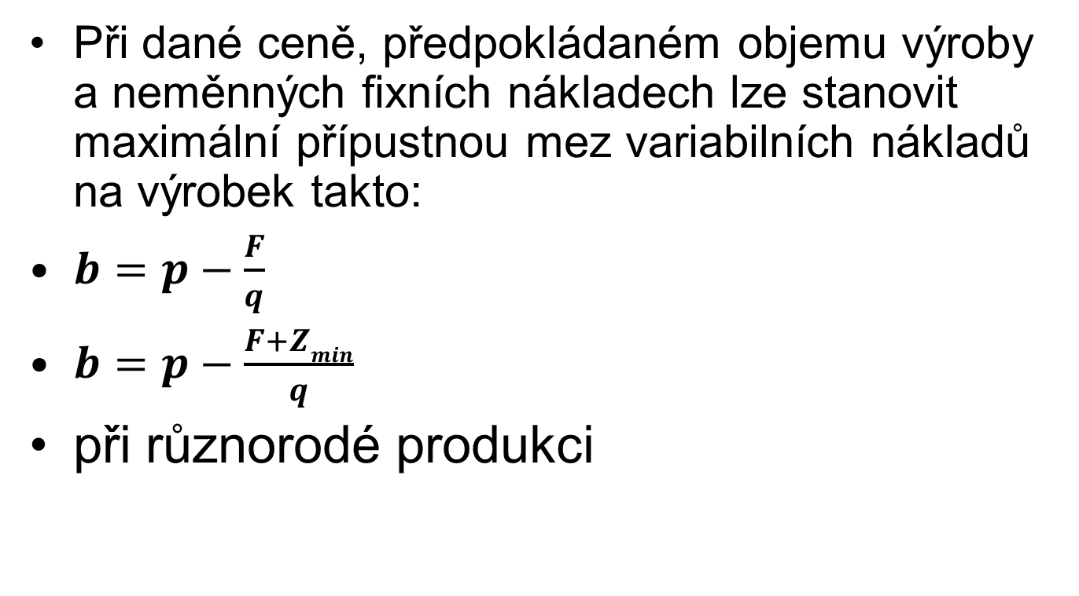
Limit variabilních nákladů
Při dané ceně, předpokládaném objemu výroby a neměnných fixních nákladech lze stanovit maximální přípustnou mez variabilních nákladů na výrobek takto:
$b=p−\frac{F}{q}$
$b=p−\frac{F+Zmin}{q}$
při různorodé produkci
$$hv=1−\frac{F+Z_{\min{}}}{Q}$$

Slide 161
Limit fixních nákladů
Při dané ceně, předpokládaném objemu výroby a neměnných variabilních nákladech na výrobek lze stanovit maximální přípustnou mez fixních nákladů.
F = q*(p – b) resp.
F = q*(p – b) - Z_{min}

Slide 162
Příklad 9
Cena výrobku je 8 Kč. Požadovaný zisk za období je 46 000 Kč. Podnik je schopen vyrobit
v tomto období 20 000 ks výrobků.
Jaký je limit fixních nákladů, pokud jsou variabilní náklady na 1 kus 2,20 Kč?
Jaký je limit variabilních nákladů na 1 Kč produkce, pokud fixní náklady činí 22 000 Kč?

Slide 163
Příklad 10
Byla zjištěna tato globální nákladová funkce: N = 1 500 000 + 0,87*Q. Při dané sortimentní skladbě, činí výrobní kapacita vyjádřena peněžně 15 000 000 Kč. Jaký objem produkce musí firma vyrábět, aby byl splněn minimální zisk ve výši 1 050 000 Kč? V případě překročení maximální výrobní kapacity bude nutné dosáhnout zisku snížením variabilních nákladů.
Řešení:
BZ = 1 500 000/(1-0,87) = 11 538 461 Kč
BZ = 2 550 000/(1-0,87) = 19 615 385 Kč
hv = 1 - 2550000/15 000 000 = 0,83 Kč

Slide 164
Limit ceny
Při daném objemu výroby a neměnných fixních a variabilních nákladech lze stanovit minimální výši ceny.
  Při absolutní výši min. zisku:
  Při dané rentabilitě r:

Slide 165
Je-li dána nákladová funkce N = 18 000 + 1,5*q a podnik je schopen vyrobit maximálně 10 000 ks, jaká je dolní hranice ceny?
Příklad 11
Řešení
p = F / q + b
p = 18000/10000 + 1,5 =3,3 Kč/ks

Slide 166
Příklad 12
Volná kapacita umožňuje vyrobit 3000 kusů výrobku X, jehož variabilní náklady jsou 11 Kč.
Zavedením jeho výroby se zvýší roční fixní náklady o 17 000 Kč, jeho prodej by měl přinést minimální zisk 19 000 Kč.
Stanovte minimální cenu výrobku X.
Řešení
p= 36000/3000 +11 = 23 Kč

Slide 167
Kombinované úlohy

Slide 168
Výběr optimální varianty
Znalost fixních a variabilních nákladů je možné využít také k posouzení:
  efektivnosti racionalizačních opatření,
  ke srovnávání různých variant technologických postupů, konstrukčních řešení výrobků apod.

Slide 169
Máme vybrat nejefektivnější technologický postup pro roční výrobu 55 tis. ks výrobků. Jednotlivé varianty jsou charakterizovány údaji v tabulce.
Ukazatel | Varianta
 | A | B | C
Roční fixní náklady v Kč | 10 000 | 40 000 | 100 000
Variabilní náklady na 1 výrobek v Kč | 4 | 2 | 1
Roční výrobní kapacita výrobků v ks | 70 000 | 80 000 | 120 000

Slide 170
Řešení – grafické znázornění

Slide 171
Pro jednotlivé varianty odvodíme nákladové funkce:
  N_{A} = 10 000 + 4q
  N_{B} = 40 000 + 2q
  N_{C} = 100 000 + q
Varianta A je výhodnější než varianta B až do objemu výroby q, při kterém N_{A} = N_{B};
10 000 + 4q = 40 000 + 2q
q = 15 000 ks
Varianta C je výhodnější než varianta B od objemu výroby q, při kterém N_{B} = N_{C};
40 000 + 2q = 100 000 + 1q
q = 60 000 ks
Variantu A použijeme až do objemu 15 000 ks ročně, variantu B pro objemy vyšší než 15 000 ks a menší než 60 000 t a variantu C pro objemy vyšší než je 60 000 ks. Pro předpokládaný roční objem produkce 55 000 ks je nejvýhodnější varianta B.

Slide 172
Provozní páka
Znázorňuje nám jak se celkové náklady a zisk mění se změnami objemu výroby, když podnik přechází na vyšší stupeň mechanizace, automatizace a robotizace.
Obecně platí, že mechanizace, automatizace a robotizace zvyšují podíl fixních nákladů v celkových nákladech.

Slide 173
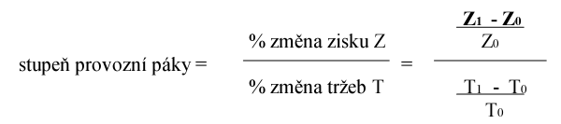
Provozní páka
charakterizuje podíl fixních nákladů v celkových nákladech podniku.
Je-li vysoký podíl fixních nákladů na celkových nákladech podniku dochází k tomu, že relativně malá změna v tržbách způsobí velkou změnu v provozním zisku. To nazýváme stupeň provozní páky (degree of operating leverage) a vyjadřujeme jej v procentech.
Stupeň provozní páky je definován jako procentní změna zisku vyvolaná jednoprocentní změnou prodaného množství.

Slide 174
Provozní páka
Stupeň provozní páky má však i negativní vliv, a to na riziko podnikání.
Čím je vyšší provozní páka podniku, tím je vyšší i jeho podnikatelské riziko.
Je z toho zřejmé, že v období konjunktury jsou na tom lépe podniky s vysokým stupněm provozní páky tj. s relativně vysokými fixními náklady a při poklesu výroby v období recese mají výhodu podniky s relativně vysokými variabilními náklady a tudíž nízkým stupněm provozní páky.

Slide 175
Příklad 10
K dispozici jsou údaje o jednotlivých podnicích:
Určete stupeň provozní páky u obou podniků.
Ukazatel | Podnik A | Podnik B
Roční fixní náklady v Kč | 40 000 | 100 000
Variabilní náklady na kus v Kč | 2 | 1
Cena za kus v Kč | 3 | 3
Roční výrobní kapacita v kusech | 80 000 | 120 000

Slide 176
Příklad k procvičení 3
Podnik pomocí metody dvou období stanovil nákladovou funkci jako
N = 250 000 + 5q.
Určete bod zvratu, pokud podnik vyrábí jeden výrobek, jehož cena je 10 Kč.
Spočítejte, kolik výrobků musí podnik měsíčně vyrobit, aby byl dosažen zisk požadovaný majitelem, tj. 50 000 Kč.
Majitel podniku očekává růst cen energie. Nechce však zvýšit růst cen výrobků. Jaké hodnoty mohou dosáhnout FN, aniž by se při stávající ceně, úrovni VN a objemu produkce stal podnik ztrátový?
Konkurence snížila ceny svých výrobků . Jaká je nejnižší úroveň ceny výrobku, aniž by se podnik stal ztrátový? Při řešení vyjdeme z údajů o objemu produkce ve výši 60 000 ks.
Podnikatel má možnost přemístit výrobu do jiné lokality. Nájemné tam bude asi o 80 000 Kč měsíčně nižší, vzrostou však náklady na přepravu o asi 1,2 Kč na výrobek. Kolik výrobků bude muset podnikatel měsíčně vyrobit a prodat, aby se mu změna lokality vyplatila?
Podnikatel se doslechl, že rozhodující konkurent dosáhl stupně provozní páky 5 %. Má zájem o srovnání a stupeň provozní páky chce vypočítat. Jako základ použijeme objem produkce ve výši 60 000 Kč.

Slide 177
Kalkulace

Slide 178
Kalkulace
Kalkulace jsou v podnikání nezbytným předpokladem sledovaní a řízení nákladů, bez ohledu na oblast podnikání.
nezbytné je sledování nákladů i z hlediska věcného, tj. podle výkonů (výrobků a služeb) → kalkulace vlastních nákladů
Slouží ke:
  stanovení prodejních cen – nákladová cena, dolní hranice ceny,
  vnitropodnikových cen výkonů,
  sestavování rozpočtů,
  kontrole a rozboru hospodárnosti výroby a rentability výkonů,
  limitování nákladů apod.

Slide 179
Kalkulace
V oblasti hospodárnosti slouží jako:
nástroj řízení jednicových nákladů (popř. variabilní režie) – na základě norem (normativů) spotřeby,
porovnání skutečných a předem stanovených nákladů – kontrola,
ocenění aktiv vytvořených vlastní činností,
stanovení vnitropodnikových cen.

Slide 180
KALKULACE NÁKLADŮ
Co si představit pod pojmem kalkulace nákladů?
V praxi se název kalkulace používá při označeni třech pojmů
  činnost, v níž se stanovuji (předběžné kalkulace) nebo zjišťují (výsledné kalkulace) náklady na přesně specifikovanou jednotku výkonů,
  výsledek této činnosti, sestaveny či zjištěny na příslušnou jednotku výkonů v podnikem stanovených kalkulačních položkách, včetně úhrnu těchto položek,
  část informačního systému podniku čerpající potřebná data zejména z rozpočetnictví a nákladového účetnictví.
Chápejme však především jako přehled jednotlivých složek nákladů a jejich úhrn na kalkulační jednici.
„… v hospodářské praxi znamená kalkulace výpočet zaměřený speciálně na postižení nákladů, které je třeba vynaložit na vznikající výkon.“
Předmětem kalkulace je kalkulační jednice (konkrétní výrobek, např. jeden ponorný senzor) a kalkulované množství dané určitým počtem kalkulačních jednic, pro které se určují celkové náklady (např. konkrétní množství šroubků, neboť jen velmi těžko bychom s dostatečnou přesností vyčíslovali náklady na jeden šroubek) .

Slide 181
Kalkulace nákladů
Kalkulace nákladů – písemný přehled jednotlivých složek nákladů a jejich úhrn na kalkulační jednici.
Kalkulační jednice – přesně určený výkon, vymezený měrnou jednotkou (výrobek, polotovar, práce nebo služba), na který se vztahují vlastní náklady.
Kalkulované množství – určité množství kalkulačních jednic, pro něž se stanoví najednou vlastní náklady výroby.
Jednotlivé složky nákladů se vyčíslují v kalkulačních položkách, které jsou obsahem kalkulačního vzorce.

Slide 182
KALKULACE NÁKLADŮ
Základní otázky spojené s kalkulací:
„PROČ“ „JAK“
Řešení rozhodovacích úloh
rozhodování o změnách v objemu a struktuře výkonů (rozhodování „na existující kapacitě“)
rozhodování o dlouhodobé efektivnosti výkonů
stanovení dolní hranice ceny výkonů
dosažení žádoucí motivace manažerů a zaměstnanců (stanovení vnitropodnikových cen interních výkonů)

Slide 183
KALKULACE NÁKLADŮ
Základní otázky spojené s kalkulací:
„PROČ“ „JAK“
Informace pro externí uživatele
oceňování výkonů vytvořených vlastní činností pro externí uživatele - FÚ
obhajoba ceny při jednání se zákazníkem

Slide 184
KALKULACE NÁKLADŮ
Cílem přiřazování nákladů je získání přesných informací o nákladech určitého objektu s hlavním zřetelem na rozhodovací úlohu, která se má řešit → alokace nákladů (přiřazení).
Přiřazování nákladů předmětu kalkulace je základním problémem řešeným v rámci kalkulačního procesu.
Ve struktuře kalkulovaných nákladů dominuje především členění na náklady jednicové a režijní, variabilní a fixní.
Jednicové náklady (přímé) je možno přiřadit předmětu kalkulace již v okamžiku jejich vynaložení, a to pomocí dělení celkové výše přímých nákladů konkrétním množstvím vytvořených výkonů. Vzhledem k povaze nepřímých nákladů (režijních), které jsou společné pro více skupin výkonů, není vždy zcela jednoznačně zřejmé, jak tyto náklady alokovat.
Nezbytnou součástí alokace je nalezení příčinných souvislostí tak, aby příslušné výkony byly adekvátně zatíženy režijními náklady.

Slide 185
KALKULACE NÁKLADŮ
Základní otázky spojené s kalkulací:
„PROČ“ „JAK“
Využití různých kalkulačních modelů pro zachycení nákladů – kalkulační vzorce ⇒ uplatňování alokačních principů
Alokační fáze:
  Přiřazení přímých nákladů objektu alokace
  Vyjádření nepřímých nákladů k objektu
  Co nejpřesnější vyjádření nepřímých nákladů

Slide 186
Alokace přímých a nepřímých nákadů

Slide 187
Alokace přímých a nepřímých nákadů
Principy alokace
princip příčinné souvislosti - každý výkon má být zatížen pouze takovými náklady, které příčinně vyvolal.
princip únosnosti nákladů - nezjišťuje, jaké náklady objekt alokace vyvolal, ale jakou výši nákladů je schopen „unést“ např. v prodejní ceně.
princip průměrování - „Jaké náklady v průměru připadají na určitý výrobek?“

Slide 188
Kalkulační systém

Slide 189
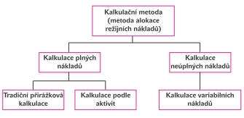
Základní typy nákladových funkcí

Slide 190
Kalkulační členění
→ s úplnými náklady (přímé, nepřímé):
- kalkulace dělením,
- kalkulace přirážková,
- kalkulace ve sdružené výrobě,
- kalkulace rozdílové,
- kalkulace nákladů podle procesů (ABC),
→ s neúplnými náklady.

Slide 191
Metody kalkulace
kalkulace dělením,
  prostá,
  stupňovitá,
  s poměrovými čísly,
kalkulace přirážková,
kalkulace ve sdružené výrobě,
  zůstatková (odečítací),
  rozčítací,
kalkulace rozdílové,
kalkulace neúplných nákladů.

Slide 192
Kalkulace neúplných nákladů
→ kalkulace příspěvku na úhradu fixních nákladů,
→ kalkulace hrubého rozpětí.

Slide 193
Metoda kalkulace
předmětu kalkulace (co se kalkuluje),
na způsobu přičítání nákladů výkonům (jak se přiřazují náklady na kalkulační jednici),
na požadavcích kladených na strukturu a podrobnost členění nákladů (kalkulace úplných nákladů a kalkulace neúplných nákladů),
subjektivním názoru osoby zabývající se daným problémem,
relevantních podmínkách a situacích,
návaznosti na manažerský informační systém,
konkrétním odvětví.

Slide 194
Kalkulační pojmy
→ předmět kalkulace,
→ proces přiřazování nákladů (kalkulační jednice a kalkulované množství),
→ struktura nákladů - kalkulační jednice,
→ nákladová funkce,
→ struktura nákladů v kalkulaci.
.

Slide 195
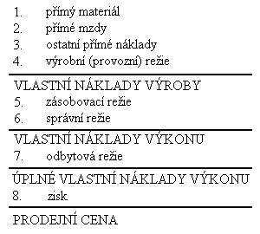
Kalkulační vzorec I.

Slide 196
Kalkulační vzorce
Všeobecný (typový) kalkulační vzorec

Slide 197
1. | Přímý materiál (suroviny, materiál, polotovary, nakupované výrobky)
2. | Přímé mzdy (mzdy provozních dělníků, prémie, odměny, příplatky, doplatky)
3. | Ostatní přímé náklady (technologická paliva a energie, odpisy, přepravné, opravy, náklady na technický rozvoj atd.)
4. | Výrobní režie (technologická a všeobecná) (náklady související s řízením výrobních činností, s obsluhou procesu)
Σ (1.-4.) | Vlastní náklady výroby
5. | Správní režie (může obsahovat zásobovací režii) (související s řízením a správou organizace)
Σ (1.-5.) | Vlastní náklady výkonu
6. | Odbytové náklady (může být součástí správní režie) (expedice, reklama, propagace, odbyt)
Σ (1.-6.) | Úplné vlastní náklady výkonu
7. | Výsledek hospodaření – zisk/ztráta
Σ (1.-7.) | Cena (výrobní)

Slide 198
Kalkulační vzorce
Všeobecný (typový) kalkulační vzorec
Položky kalkulačního vzorce se tedy rozdělují na dvě skupiny:
přímé (jednicové) náklady (přímo souvisí s příslušným výkonem), na kalkulační jednici se určují přímo na základě norem nebo přesným zjištěním jejich skutečné výšky (první 3 položky kalkulačního vzorce),
nepřímé (režijní) náklady, které se týkají vícerých výkonů, jsou společné pro všechny vyráběné výrobky. Na kalkulační jednici se vypočítají jen určitým rozvrhnutím (dělením, rozpočítáním, přirážkou, odčítáním apod.).

Slide 199


Kalkulační vzorce
Způsob stanovení vlastních nákladů na kalkulační jednici
Základna pro rozvrhování režijních nákladů (rozvrhová základna):
veličiny peněžní, naturální
PŘÍMÉ NÁKLADY
NEPŘÍMÉ NÁKLADY
alokace
PŘÍMÉ NÁKLADY

Slide 200
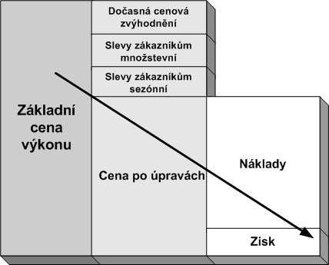
Kalkulační vzorce
Retrográdní kalkulační vzorec
Základní cena výkonu
------------------------------------
  Dočasná cenová zvýhodnění
  Slevy zákazníkům ( množstevní, sezónní …)
----------------------------------------------------
= Cena po úpravách
-----------------------------------------------------
    Náklady
------------------------------------------------------
= Zisk ( jinak vyjádřený přínos)

Slide 201
Příklad č. 3 ROZPOČET x KALKULACE
Rozpočet | Kalkulace
vypočítává se pro určité období
zaměření na náklady a výnosy
prvořadé hledisko odpovědnosti, tj. hledisko organizačně místní
týká se vnitropodnikového útvaru
podrobnější v režijních nákladech

Slide 202
ROZPOČET x KALKULACE
Rozpočet | Kalkulace
vypočítává se pro určité období | vypočítává se pro určitý počet výrobků
zaměření na náklady a výnosy | zaměření na náklady
prvořadé hledisko odpovědnosti, tj. hledisko organizačně místní | prvořadé hledisko účelu vynaložení a místa vzniku nákladů
týká se vnitropodnikového útvaru | týká se výkonů
podrobnější v režijních nákladech | režijní náklady shrnuje do globálních položek

Slide 203
Kalkulace dělením

Slide 204
Kalkulace prostým dělením
Jedná se o nejjednodušší kalkulační metodu. Tato kalkulace přiřazuje náklady výkonům na základě podílu společných nákladů (N) k množství vyprodukovaných výkonů (q). Náklady na kalkulační jednici n se zjišťují podle položek kalkulačního vzorce dělením úhrnných nákladů N počtem kalkulačních jednic Q vyrobených ve sledovaném období.
n = N/q
Hlavní použití: v hromadné výrobě (těžba uhlí, výroba piva, limonád apod.), nebo např. ve strojírenství, ale jen při omezeném výrobním sortimentu (výroba turbín, motorů apod.)

Slide 205
Příklad č. 4 Prostá kalkulace dělením
Ve firmě vyrábějící antibakteriální gely byly zúčtovány tyto náklady za měsíc:
Spotřeba materiálu 4 560 000 Kč
Mzdy výrobních dělníků 400 000 Kč
Režijní náklady 320 000 Kč
Celkem bylo vyrobeno 40 000 litrů gelu. Určete celkové náklady na 1 tubu výrobku o obsahu 0,2 litru.

Slide 206
Řešení č. 4 Prostá kalkulace dělením
Náklady na 1 l výrobku:
Přímý materiál 114 Kč (4 560 000/ 40 000)
Přímé mzdy 10 Kč (400 000/ 40 000)
Režijní náklady 8 Kč (320 000/ 40 000)
Celkové vlastní N 132 Kč (5 280 000/40000)
Vlastní náklady na 1 tubu o obsahu 0,2 l:
132 * 0,2 = 26,4 Kč

Slide 207
Příklad č. 5 Prostá kalkulace dělením
Firma „Zahradní keramika s. r. o.“ vyrábí dvířka ke krbům. Za sledované období vykazuje následující nákladové položky:
Přímé mzdy 450 000 Kč
Ostatní přímé náklady 150 000 Kč
Přímý materiál 1 500 000 Kč
Výrobní režie 300 000 Kč
Správní režie 45 000 Kč
Odbytová režie 150 000 Kč
Výše uvedené náklady jsou podkladem pro stanovení výrobkové kalkulace. Zisk se kalkuluje ve výši 15 % z vlastních nákladů výkonu. Očekává se výroba v objemu 15 000 ks krbových dvířek.
Sestavte kalkulaci na jednici produkce dle všeobecného kalkulačního vzorce.

Slide 208
 | Typový kalkulační vzorec [Kč/ks]
1. | Přímý materiál | 100
2. | Přímé mzdy | 30
3. | Ostatní přímé náklady | 10
4. | Výrobní režie | 20
Σ (1.-4.) | Vlastní náklady výroby | 160
5. | Správní režie | 3
Σ (1.-5.) | VNV (vlastní náklady výkonu) | 163
6. | Odbytové náklady | 10
Σ (1.-6.) | ÚVNV(úplné vlastní náklady výkonu) | 173
7. | Zisk (ztráta) | 24,45 (0,15*163)
Σ (1.-7.) | Cena (výrobní) | 197,45

Slide 209
Příklad č. 6 Stupňovitá kalkulace dělením
Hlavní použití: pokud se vyrábí polotovar, který se později stane součástí několika výrobků nebo pokud chceme oddělit výrobní, správní a odbytové náklady (aby výrobky, které v daném období nebyly prodány nebyly zatěžovány těmito náklady).
Vypočítejte nabídkovou cenu výrobku, jestliže znáte:
výrobní náklady 100 000 Kč,
počet vyrobených výrobků 1 000 ks,
správní a odbytové náklady 20 000 Kč,
počet prodaných výrobků 800 ks,
zisková přirážka 22 % z nákladů.

Slide 210
Řešení č. 6 Stupňovitá kalkulace dělením
Nabídkovou cenu vypočítáme, když výrobní náklady rozdělíme mezi všechny vyrobené výrobky, správní a odbytové náklady pouze mezi výrobky prodané.
Výrobní Ná na kus…(100 000/1000)……….100 Kč
Správní a odbytové Ná na kus(20000/800) 25 Kč
Zisková přirážka …………………………….. 27,5 Kč
Celková nabídka……………………………….152,5 Kč
Srovnejme s prostou kalkulací dělením:
N na 1 ks = (100 000 + 20 000)/1000 = 120 Kč
+zisková přirážka ……......120 * 1,22 = 146,4 Kč

Slide 211
Příklad č. 7
Sestavte kalkulaci a stanovte cenu výrobku, zisková přirážka je 25%.
Přímý materiál 45 000 Kč, přímé mzdy 60 000 Kč, výrobní režie 55 000 Kč, odbytová režie 35 000 Kč.
Podnik vyrábí 1 000 Ks výrobků A.

Slide 212
Řešení č. 7
homogenní produkce,
vlastní náklady na jednotku produkce:
(45 000 + 60 000 + 55 000 + 35 000) / 1000 = 195 Kč/kus
cena: 195 x zisková přirážka = 48,75

Slide 213
Příklad č. 7 Pro každý druh výrobků
Nákladová položka | Náklady na 1 kus v Kč
Přímý materiál | 45
Přímé mzdy | 60
Výrobní režie | 55
Odbytová režie | 35
Úplné vlastní náklady | 195
Zisk | 48,75
Cena | 244

Slide 214
Kalkulace dělením s poměrovými (ekvivalenčními) čísly
Metoda přiřazuje společné náklady výkonům na základě jejich vztahu k tzv. přepočtené jednici, která vyjadřuje rozdílnou nákladovou náročnost konkrétních výkonů na společné nepřímé náklady.
Hlavní použití: výrobky lišící se pouze velikostí, tvarem, hmotností, jakostí apod. (např. hutnické, cihlářské, textilní, obuvnické a další výrobky)
Postup: odlišnosti se vyjadřují pomocí poměrových čísel, které určují vzájemný poměr výše nákladů mezi jednotlivými kalkulačními jednicemi. Základem pro stanovení poměrových čísel jsou různé, objektivně zjistitelné (měřitelné) konstanty (spotřeba přímého materiálu, hmotnost nebo rozměr výrobku cena apod.).

Slide 215
Příklad Vyrábějí se tři velikosti výrobku. Normy spotřeby strojového času jsou 1,5 min, 1,8 min, 3 min na 1 kus. Plánovaná výroba v měsíci je 200 000 ks 1. velikosti, 80 000 ks 2. velikosti a 50 000 ks 3. velikosti, celkové náklady jsou
18 458 tis. Kč.
Určete náklady na jednotku jednotlivých výrobků.
Zvolení poměrových čísel – dle poměru
spotřeby času:
1. velikost…1
2. velikost…1,2 (1,8/1,5)
3. velikost…2 (3/1,5)
Potom:
1. velikost…200 000 *1 = 200 000
2. velikost… 80 000 * 1,2 = 96 000
3. velikost… 50 000 * 2 = 100 000
Celkem 396 000 přepočtené jednotky
N na 1 poměrovou jednotku: 18 458 000/396 000=46,61 Kč
N na jednotku: 1. velikosti ….. 46,61 Kč
2. velikosti….. 55,93 Kč (46,61*1,2)
3. velikosti….. 93,22 Kč (46,61*2)

Slide 216
Příklad – kalkulace dělením s poměrovými čísly
V podniku se vyrábějí čtyři velikosti výrobků – A, B, C, D. Objemy výroby jsou u výrobku A 100 000 ks/měsíc, u B 75 000 ks, u C 60 000 ks a u D 25 000 ks. Výrobky se od sebe liší svou hmotností: A váží 1,5 kg, B 2 kg, C 2,5 kg a D 3 kg. Celkové Ná na výrobu jsou 2 100 000 Kč.
Určete jednotkové Ná na výrobu výrobků A, B, C, D a celkové Ná na produkci všech čtyřech výrobků. Poměrová čísla volte podle hmotnosti.

Slide 217
Příklad –kalkulace dělením s poměrovými čísly
n=2 100 000/350 000=6 Kč
Objem produkce | Hmotnost v kg | Poměrové číslo | Ekvivalent výroby | Jednotkové náklady v Kč | Celkové náklady v Kč
A 100 000 | 1,5
B 75 000 | 2
C 60 000 | 2,5
D 25 000 | 3
 |  |  |  |  | 2 100 000
1
4/3
5/3
2
100 000
100 000
100 000
50 000
350 000
6
8
10
12
600 000
600 000
600 000
300 000

Slide 218
Kalkulace přirážková
Hlavní využití:
Její uplatnění je velice široké, od hromadné výroby přes sériovou až po zakázkovou výrobu. Používá se tedy i všude tam, kde výkony obsahují nejen různé druhy a různá množství matriálu a jsou různě pracné, ale především nestejnoměrně zatěžují různá výrobní zařízení.
většinou v sériové výrobě
Konstrukci této kalkulace lze rozdělit do dvou stupňů:
  určení (vykalkulování) přímých nákladů na kalkulační jednici
  přiřazení společných nepřímých (režijních) nákladů jednotlivým výkonům
Tato metoda využívá pro přiřazování společných režijních resp. nepřímých nákladů výkonům hodnotově nebo naturálně vyjádřené rozvrhové základny (allocation base).
  Hodnotově – přímé náklady, přímé mzdy, přímý materiál, variabilní náklady (vše v Kč) apod.
  Naturálně – např. hodiny strojové práce, počet vyřízených zakázek apod.

Slide 219
Kalkulace přirážková
Přímé náklady se vypočítají přímo na kalkulační jednici.
Režijní náklady se zjišťují pomocí zvolené základny a zúčtovací přirážky (sazby) jako přirážka k přímým nákladům.
Stanovení přirážky:
procentem – podíl režijních nákladů na nákladový druh zvolený za rozvrhovou základnu
sazbou – podíl režijních nákladů na jednotku naturální rozvrhové základny (mechanizované, automatizované výroby)
Režijní přirážka (v %) – podíl režijních nákladů na nákladový druh zvolený za rozvrhovou základnu (RP = ∑RN/rozvrhová základna v Kč)
Režijní sazba (např. nh, nmin.) – podíl režijních nákladů na jednotku naturální rozvrhové základny (mechanizované, automatizované výroby)
(RP = ∑RN/rozvrhová základna v nat.jednotkách)

Slide 220
Kalkulace přirážková
Sumační metoda vychází z předpokladu, že veškeré nepřímé náklady se vyvíjejí úměrně jedné veličině, která je zvolena jako rozvrhová základna. Zvolením jedné rozvrhové základny ovšem může docházet k chybnému rozvržení nepřímých (režijních) nákladů.
Diferencovaná přirážková kalkulace - použití více rozvrhových základen pro různé skupiny nepřímých nákladů. Právě zde je nezbytně nutné podrobně analyzovat příčinný vztah mezi společnými náklady a rozvrhovou základnou. Tato metoda nachází opět široké uplatnění, a to především tam, kde se vyskytuje složitější výrobní proces. Jako příklad můžeme uvést elektoprůmysl, výrobu strojů apod.

Slide 221
Příklad č. 8 Přirážková kalkulace
Stanovte vlastní náklady výkonu výrobků A, B, C, když znáte tyto údaje:
přímé mzdy za měsíc 500 000 Kč
režijní náklady 1 500 000 Kč
rozvrhovou základnou byly stanoveny přímé mzdy
Položka | A | B | C
Přímý materiál | 40 ,- | 50,- | 70,-
Přímé mzdy | 80,- | 60,- | 40,-
Ostatní přímé Ná | 15,- | 20,- | 25,-

Slide 222
Přímé mzdy celkem = 500 000 Kč
režie celkem =1 500 000 Kč
Režijní přirážka = 1500000/500000*100 = 300 %.
Položka | Výr. A | Výr. B | Výr. C
Přímý materiál | 40 | 50 | 70
Přímé mzdy | 80 | 60 | 40
Ostatní přímé náklady | 15 | 20 | 25
Režie | 240 | 180 | 120
Vlastní náklady výkonu

Slide 223
Přímé mzdy celkem = 500 000 Kč
režie celkem =1 500 000 Kč
Režijní přirážka = 1500000/500000*100 = 300 %.
Položka | Výr. A | Výr. B | Výr. C
Přímý materiál | 40 | 50 | 70
Přímé mzdy | 80 | 60 | 40
Ostatní přímé náklady | 15 | 20 | 25
Režie | 240 | 180 | 120
Vlastní náklady výkonu | 375 | 310 | 255
223
Notes:
223

Slide 224
Položka | Výr. A | Výr. B | Výr. C
ks | 4000 | 2000 | 1500
Přímý materiál | 40 | 50 | 70
Přímé mzdy | 80 | 60 | 40
Ostatní přímé náklady | 15 | 20 | 25

Slide 225
Položka | Výr. A | Výr. B | Výr. C
ks | 4000 | 2000 | 1500
Přímý materiál | 40 | 50 | 70
Přímé mzdy | 80 | 60 | 40
Ostatní přímé náklady | 15 | 20 | 25
P. materiál celkem | 160 000 | 100 000 | 105 000
Režie (k př. materiálu) | 164,4 | 205,5 | 287,7
Vlastní náklady výkonu | 299,4 | 335,5 | 422,7
Položka | Výr. A | Výr. B | Výr. C
Přímý materiál | 40 | 50 | 70
Přímé mzdy | 80 | 60 | 40
Ostatní přímé náklady | 15 | 20 | 25
Režie (k př.mzdám) | 240 | 180 | 120
Vlastní náklady výkonu | 375 | 310 | 255

Slide 226
Příklad č. 9 Přirážková kalkulace
Přepokládejme, že výrobní podnik ve sledovaném období evidoval u výrobků (trička a kalhoty):
přímé materiálové náklady v hodnotě 98 Kč a 44 Kč,
přímé mzdové náklady v hodnotě 65 Kč a 120 Kč,
nepřímé náklady v hodnotě 590 tis. Kč, které rozdělil do výrobní režie ve výši 420 tis. Kč a správní a odbytová režie v hodnotě
170 tis. Kč.
podnik rozhodl:
pro výrobní režii stanoví jako rozvrhovou základnu přímé mzdy
pro správní a odbytovou režii přímé náklady
cílem je vyrobit 500 triček a 2 000 kalhot.

Slide 227
Řešení č. 9 Přirážková kalkulace
pro výrobní režii stanoví jako rozvrhovou základnu přímé mzdy
Rozvrhová základna Přímé mzdy:
RZ = 500 * 65 = 32 500 Kč
RZ = 2 000 * 120 = 240 000 Kč
Celkové přímé mzdy 32 500 + 240 000 = 272 500 Kč
RP VR = 420 000 / 272 500 = 154,3 %
pro správní a odbytovou režii přímé náklady,
RZ = (98+65)*500 + (44+120)*2000 = 405 500 Kč
- režijní přirážka k přímým nákladům celkem:
RP SR = 170 000 / 405 500* 100% = 41,9 %

Slide 228
Řešení č. 9 Přirážková kalkulace
Položka | Na ks
Plánovaný objem výroby | trička (500 ks) | kalhoty (2000)
Přímý materiál | 98 | 44
Přímé mzdy | 65 | 120
Výrobní režie | 100,295 (65 x 154,3%) | 185,16=(120 x 154,3%)
Správní a odbytová režie | 68,297 (163*41,9%) | 69,554 (166*41,9%)
Vlastní náklady | 331,592 | 418,714

Slide 229
Příklad č. 10 Přirážková kalkulace
Podnik vyrábí 3 různé výrobky, na které byly vynaloženy níže uvedené náklady. Přímé mzdy celkem za měsíc činí 60 000 Kč, režie celkem za měsíc je ve výši 240 000 Kč. Přirážka režie je stanovena v procentech přímých mezd.
položka | výrobek X | výrobek Y | výrobek Z
Přímý materiál Kč/ks | 60 | 70 | 80
Přímé mzdy Kč/ks | 120 | 100 | 110
Ostatní přímé náklady Kč/ks | 30 | 55 | 65
Režie
Vlastní náklady výkonu Kč/ks
Stanovte výši režie pro každý výrobek,
vypočítejte vlastní náklady výkonu pro každý výrobek.

Slide 230
Řešení č. 10 Přirážková kalkulace
Režijní přirážka je 400% (240 000/60 000)
částka režie konkrétního výkonu – režijní přirážka (400%) x přímé náklady zvolené za rozvrhovou základnu (přímé mzdy)

Slide 231
Řešení č. 10 Přirážková kalkulace
položka | výrobek X | výrobek Y | výrobek Z
Přímý materiál Kč/ks | 60 | 70 | 80
Přímé mzdy Kč/ks | 120 | 100 | 110
Ostatní přímé náklady Kč/ks | 30 | 55 | 65
Režie | 480 | 400 | 440
Vlastní náklady výkonu Kč/ks | 690 | 625 | 695

Slide 232
Př.11: Stavební firma získala zakázku na rekonstrukci restaurace. Přímé mzdy firmy celkem činí 1 250 000 Kč za měsíc, režie celkem činí 6 000 000 Kč, přímý materiál na zakázku je 330 000 Kč. Na zakázce bude pracovat 5 pracovníků s hodinovou mzdou 80 Kč/h a časová náročnost projektu bude 13 dní x 12 hodin denně. Vykalkulujte celkové náklady na rekonstrukci a její cenu při ziskové přirážce 25%.
Řešení:
Režijní přirážka 6000000/1250000=480 %
Př. materiál 330 000 Kč
Př. mzdy 62 400 Kč (13*12*5*80)
Režie 299 520 Kč(480 % * 62 400)
Celkové náklady 691 920 Kč
+zisk.přirážka 25 % 172 980 Kč (691 920 * 0,25)
Cena 864 900 Kč

Slide 233
2. Kalkulace přirážková
Př. 12 S.r.o. Alfa vyrábí oblečení pro volný čas. V prosinci 2001 bude vyrábět dětskou teplákovou soupravu Ondřej a dívčí mikinu Andrea. Výrobky jsou nákladově různorodé, proto používá přirážkové kalkulace:
PLÁNOVANÉ ÚDAJE | TEPLÁKOVÁ SOUPRAVA ONDŘEJ | DÍVČÍ MIKINA ANDREA
Přímý materiál | 110,-- | 140,--
Přímé mzdy | 80,-- | 90,--
Pracnost | 45 min | 30 min
Plánovaná výroba | 2 000ks | 3 000ks
Rozpočtované režie
výrobní režie Kč 240 000,- → RZ pracnost výrobku
správní režie Kč 262 150,- → RZ součet přímých nákladů
Úkol - sestavte kalkulaci do úrovně vl. náklady výkonu

Slide 234
2. Kalkulace přirážková
Řešení
výpočet RZ
pro výrobní režii - (45*2000+30*3000)/60 = 3 000 h
pro správní režie - 190*2000 + 230*3000 = 1 070 000 Kč
výpočet režijní přirážky a sazby
pro výrobní režii - sazba v Kč/1 hod. pracnosti (Plán.VR /celk.pracnost)= (240000/3000)= 80 Kč/1 h
pro správní režii - v Kč (kalkulační přirážka) (262 150/1 070 000)*100 = 24,5 %
výpočet režií
Druh režie tepláková souprava dívčí mikina
Výrobní (80*0,75) 60,- (80*0,5) 40,-
Správní (190*24,5 %) 46,55 (230*24,5 %) 56,35
Položka kalkulačního vzorce | Tepláková souprava | Dívčí mikina
Přímý materiál | 110 | 140
Přímé mzdy | 80 | 90
Výrobní režie | 60 | 40
Vlastní náklady výroby | 250 | 270
Správní režie | 46,55 | 56,35
Vlastní náklady výkonu | 296,55 | 326,35

Slide 235
Kalkulace ve sdružené výrobě
Př. 13: Ze suroviny se vyrábí hlavní výrobek A a vedlejší výrobky B a C. Z 1200 kg suroviny (nákupní cena 5 Kč/kg) bylo vyrobeno 720 kg hlavního výrobku A; zpracovací náklady byly 864 Kč. Tržby za prodej vedlejšího výrobku B byly 620 Kč, výrobku C 340 Kč. Určete náklady na 1 kg výrobku A.

Slide 236
Řešení:
Kalkulace hlavního výrobku A Kč
Spotřebovaná surovina (1200 x 5) 6 000
Zpracovací náklady 864
Tržby za prodej vedlejšího výr.B -620
Tržby za prodej vedlejšího výr.C -340
Zbývá na výr. A 5 904
N na 1 kg výrobku A (5904/720) 8,20

Slide 237
Neabsorpční kalkulace – kalkulace neúplných nákladů
Kalkulace variabilních nákladů
Na výrobky kalkuluje pouze variabilní (jednicové) náklady a variabilní část režijních nákladů. Zbývající fixní režijní náklady zajišťují chod podniku a nelze je spolehlivě přiřadit jednotlivým výrobkům, tudíž se nerozpočítávají.
U jednotlivých výrobků se nezjišťuje zisk, ale příspěvek na úhradu fixních nákladů a zisku.
Cena
Variabilní náklady
= příspěvek na krytí fixních nákladů a zisku (marže)

Slide 238
4. Neabsorpční kalkulace – kalkulace neúplných nákladů
Kalkulace variabilních nákladů
Na výrobky kalkuluje pouze variabilní (jednicové) náklady a variabilní část režijních nákladů. Zbývající fixní režijní náklady zajišťují chod podniku a nelze je spolehlivě přiřadit jednotlivým výrobkům, tudíž se nerozpočítávají.
U jednotlivých výrobků se nezjišťuje zisk, ale příspěvek na úhradu fixních nákladů a zisku.
Cena
Variabilní náklady
= příspěvek na krytí fixních nákladů a zisku (marže)

Slide 239
Př.9: Vyčíslete celkový příspěvek na úhradu fixních nákladů a tvorbu zisku (krycí příspěvek), dále krycí příspěvek na ks každého výrobku a celkový zisk za podnik.
Položka | Výrobek A | Výrobek B | Výrobek C | Celkem
Počet ks (q) | 40 | 80 | 70
cena/ks (p) | 280 | 145 | 205
Tržby (p*q)
Přímý mat. (na q) | 5 000 | 4 800 | 9 200
Přímé mzdy (na q) | 1 200 | 2 000 | 1 800
Celkové variabilní náklady (VN)
Celkový krycí příspěvek (U)
Fixní náklady (FN) |  |  |  | 10 000
Celkový zisk (Z)
Jednicový krycí příspěvek (ú)

Slide 240
Př.9: Vyčíslete celkový příspěvek na úhradu fixních nákladů a tvorbu zisku (krycí příspěvek), dále krycí příspěvek na ks každého výrobku a celkový zisk za podnik.
Položka | Výrobek A | Výrobek B | Výrobek C | Celkem
Počet ks (q) | 40 | 80 | 70
cena/ks (p) | 280 | 145 | 205
Tržby (p*q) | 11 200 | 11 600 | 14 350 | 37 150
Přímý mat. (na q) | 5 000 | 4 800 | 9 200 | 19 000
Přímé mzdy (na q) | 1 200 | 2 000 | 1 800 | 5 000
Celkové variabilní náklady (VN)
Celkový krycí příspěvek (U)
Fixní náklady (FN) |  |  |  | 10 000
Celkový zisk (Z)
Jednicový krycí příspěvek (ú)
Notes:
240

Slide 241
Př.9: Vyčíslete celkový příspěvek na úhradu fixních nákladů a tvorbu zisku (krycí příspěvek), dále krycí příspěvek na ks každého výrobku a celkový zisk za podnik.
Položka | Výrobek A | Výrobek B | Výrobek C | Celkem
Počet ks (q) | 40 | 80 | 70
cena/ks (p) | 280 | 145 | 205
Tržby (p*q) | 11 200 | 11 600 | 14 350 | 37 150
Přímý mat. (na q) | 5 000 | 4 800 | 9 200 | 19 000
Přímé mzdy (na q) | 1 200 | 2 000 | 1 800 | 5 000
Celkové variabilní náklady (VN) | 6 200 | 6 800 | 11 000 | 24 000
Celkový krycí příspěvek (U)
Fixní náklady (FN) |  |  |  | 10 000
Celkový zisk (Z)
Jednicový krycí příspěvek (ú)
Notes:
241

Slide 242
Př.9: Vyčíslete celkový příspěvek na úhradu fixních nákladů a tvorbu zisku (krycí příspěvek), dále krycí příspěvek na ks každého výrobku a celkový zisk za podnik.
Položka | Výrobek A | Výrobek B | Výrobek C | Celkem
Počet ks (q) | 40 | 80 | 70
cena/ks (p) | 280 | 145 | 205
Tržby (p*q) | 11 200 | 11 600 | 14 350 | 37 150
Přímý mat. (na q) | 5 000 | 4 800 | 9 200 | 19 000
Přímé mzdy (na q) | 1 200 | 2 000 | 1 800 | 5 000
Celkové variabilní náklady (VN) | 6 200 | 6 800 | 11 000 | 24 000
Celkový krycí příspěvek (U) | 5 000 | 4 800 | 3 350 | 13 150
Fixní náklady (FN) |  |  |  | 10 000
Celkový zisk (Z) |  |  |  | 3 150
Jednicový krycí příspěvek (ú) | 125 | 60 | 48 | x
© Petr NOVÁK
242
Notes:
242

Slide 243
Př. 10
Obchodní organizace vyváží pšenici, mouku pšeničnou, cukr bílý a vepřové maso. Údaje o vývozu jsou uvedeny v tabulce 1 (v USD).
Vypočtěte:
Příspěvek na úhradu u: na 1 t každé komodity (ú) a celkem (U)
Určete pořadí výhodnosti komodit
Doporučte, která z komodit není vhodná pro obchodování
S pomocí klasické kalkulace vypočtěte také zisk celkem za jednotl. komodity (Z) a posuďte, jak by situace vypadala při rozhodování podle zisku. Náklady fixní (FN) rozvrhněte úměrně podle variabilních nákladů celkem (Nv)

Slide 244
Tabulka 1 - Podkladové údaje
 |  | Komodita
 | Pšenice | Mouka | Cukr | Vepř.maso | Celkem
q v t | 30 000 | 45 000 | 25 000 | 1 500
p na 1 t | 122 | 192 | 260 | 1 200
nv | 108 | 163 | 247 | 1 180
u = p - nv
U = q . u
FN |  |  |  |  | 555 600
Zisk
Hrubá marže

Slide 245
ŘEŠENÍ - klasickou metodou - výpočtem zisku
 | Komodita
 | Pšenice | Mouka | Cukr | Vepř.m. | Celkem
q v t | 30 000 | 45 000 | 25 000 | 1 500
p na 1 t | 122 | 192 | 260 | 1 200
nv na 1 t | 108 | 163 | 247 | 1 180
Nv (celkem)
FN |  |  |  |  | 555 600
N
T
Z
n (N / t) |  |  |  |  | x
z

Slide 246
ŘEŠENÍ - klasickou metodou - výpočtem zisku
 | Komodita
 | Pšenice | Mouka | Cukr | Vepř.m. | Celkem
q v t | 30 000 | 45 000 | 25 000 | 1 500
p na 1 t | 122 | 192 | 260 | 1 200
nv | 108 | 163 | 247 | 1 180
Nv | 3 240 000 | 7 335 000 | 6 175 000 | 1 770 000 | 18 520 000
FN | 97 200,0 | 220 050,0 | 185 250,0 | 53 100,0 | 555 600
N | 3 337 200 | 7 555 050 | 6 360 250 | 1 823 100 | 19 075 600
T | 3 660 000 | 8 640 000 | 6 500 000 | 1 800 000 | 20 600 000
Z | 322 800 | 1 084 950 | 139 750 | -23 100 | 1 524 400
n (N / t) | 111,2 | 167,9 | 254,4 | 1 215,4 | x
z | 10,8 | 24,1 | 5,6 | -15,4

Slide 247
Řešení metodou variabilních nákladů:
 |  | Komodita
 | Pšenice | Mouka | Cukr | Vepř.maso | Celkem
q v t | 30 000 | 45 000 | 25 000 | 1 500
p na 1 t | 122 | 192 | 260 | 1 200
nv | 108 | 163 | 247 | 1 180
u = p - nv | 14 | 29 | 13 | 20
U = q . u
FN |  |  |  |  | 555 600
Zisk
Hrubá marže %
Notes:
Hrubá marže = u/p

Slide 248
Řešení metodou variabilních nákladů:
 |  | Komodita
 | Pšenice | Mouka | Cukr | Vepř.maso | Celkem
q v t | 30 000 | 45 000 | 25 000 | 1 500
p na 1 t | 122 | 192 | 260 | 1 200
nv | 108 | 163 | 247 | 1 180
u = p - nv | 14 | 29 | 13 | 20
U = q . u | 420 000 | 1 305 000 | 325 000 | 30 000 | 2 080 000
FN |  |  |  |  | 555 600
Zisk |  |  |  |  | 1 524 400
Hrubá marže % (u/p*100) | 11,5 | 15,1 | 5,0 | 1,7

Slide 249
Př. 11: Stávající výrobní program podniku má strukturu uvedenou v tabulce:
Výrobek | A | B | C | D
Objem produkce (ks) | 100 | 150 | 250 | 100
Variabilní náklady na ks (b) | 30 | 20 | 40 | 35
Cena (p) | 120 | 120 | 130 | 130
Je možné získat zakázku na výrobu výrobku E, přičemž objem produkce by činil 200 ks, kusové variabilní náklady by byly 25 Kč a výrobek by byl prodáván za cenu 120 Kč. Vzhledem k tomu, že není možné zvýšit výrobní kapacitu podniku, je nutné přijetí zakázky podmínit vyřazením některého z dosavadních výrobků z výrobního programu. Předpokládejme přitom, že výrobky jsou z hlediska pracnosti zaměnitelné.
Rozhodněte o případné změně výrobního programu, navrhněte jeho strukturu a určete, o jakou část by se změnil podnikový zisk

Slide 250
Řešení:
Hodnocení na základě výše příspěvku na úhradu
Výrobek | A | B | C | D | E
q | 100 | 150 | 250 | 100 | 200
b | 30 | 20 | 40 | 35 | 25
p | 120 | 120 | 130 | 130 | 120
ú | 90 | 100 | 90 | 95 | 95
pořadí výr. | 3. | 1. | 3. | 2. | 2.
⇓
Výr. E bude zařazen do výrobního programu.
Lze jím nahradit 100 ks výroku A a současně 100 ks výr. C nebo jím lze nahradit 200 ks výr. C
Tato náhrada by vyvolala přírůstek hospodářského výsledku o
1 000 jednotek (200 * 5)

Slide 251
DĚKUJI ZA VAŠI POZORNOST
DOTAZY …

